Slide 1
第7章 受压构件正截面承载力的计算
钢筋混凝土结构

Slide 2
导读
理解轴心受压螺旋箍筋柱间接配筋的原理；
深刻理解偏心受压构件的破坏形态和矩形截面受压承载力的计算简图和基本计算公式；
熟练掌握矩形截面对称配筋偏心受压构件的受压承载力计算；
领会受压构件中纵向钢筋和箍筋的主要构造要求。

Slide 3
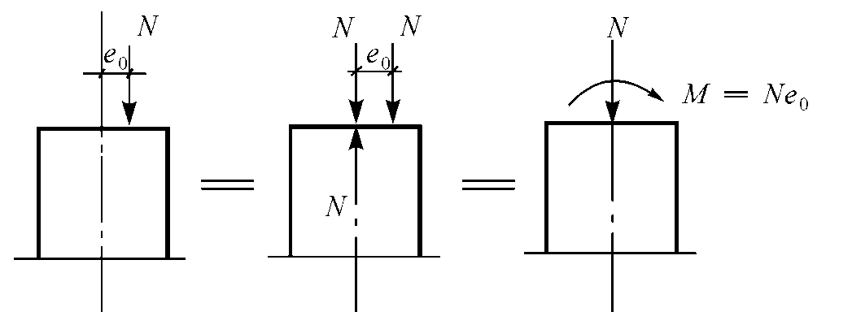
概述
承受轴向压力为主的构件为受压构件
：轴向力作用线通过构件截面的几何中心；
：轴向力作用线偏离构件截面的几何中心，
偏心受压构件相当于构件上同时作用轴向压力N和弯矩M=Ne₀的压弯构件。
轴心受压构件
偏心受压构件
N
x
e_{0y}
e_{0x}
y
轴心受压
单向偏心受压1
单向偏心受压2
双向偏心受压

Slide 4
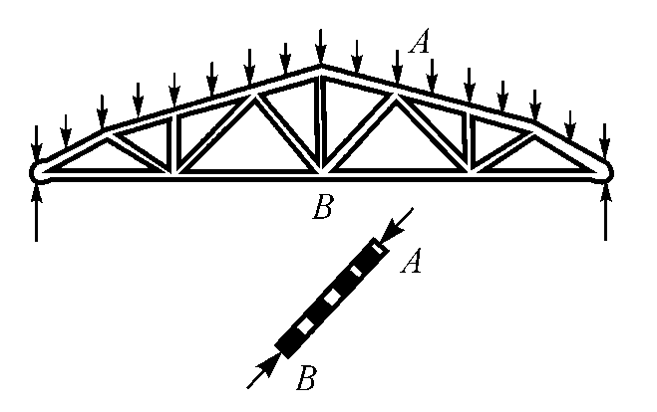
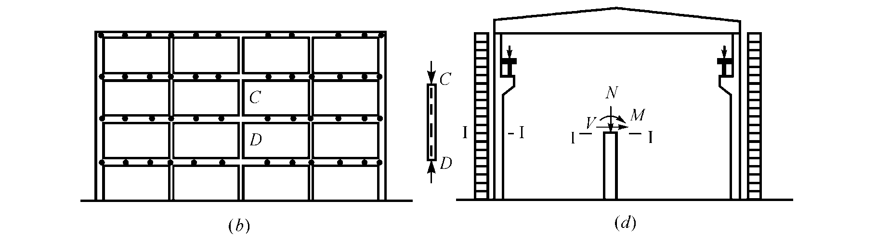
概述
工程应用
轴心受压构件
结构的中间柱（近似） ，屋架的受压腹杆
单向偏心受压构件
结构边柱，厂房排架柱
双向偏心受压构件
结构角柱

Slide 5
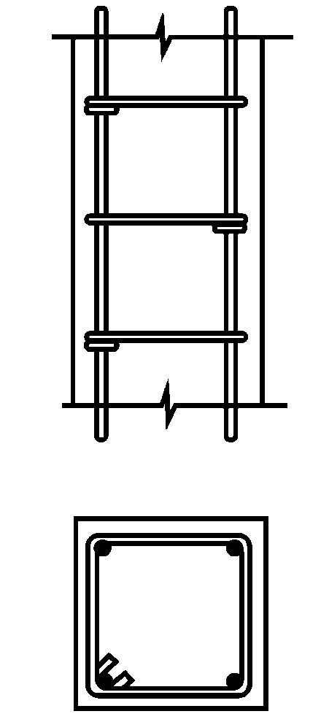
7.1轴心受压构件正截面承载力的计算
一.配有纵向钢筋及普通箍筋的柱
1.轴压构件中钢筋的作用
纵筋
与混凝土共同承受压力，提高构件正截面承载能力；
提高构件变形能力，改善受压破坏时的脆性；
承受可能产生的偏心弯矩，温度作用引起的拉应力；
减少混凝土徐变变形。
箍筋
防止纵向钢筋受力后压屈；
改善构件破坏时的脆性；
与纵向钢筋形成刚性较好的骨架。

Slide 6
7.1轴心受压构件正截面承载力的计算
根据长细比，柱可分为短柱与长柱
短柱：
矩形截面柱:
圆形截面柱：
任意截面柱：
其他情况为长柱

Slide 7
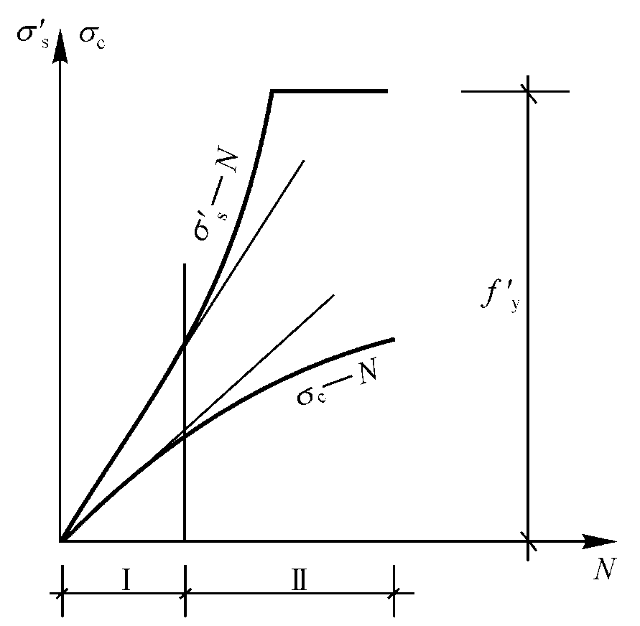
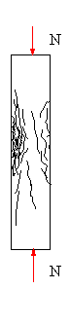
7.1轴心受压构件正截面承载力的计算
2.短柱受力分析
1）短柱破坏过程
轴力较小时，弹性阶段，钢筋和混凝土分别按其模量承担应力，钢筋承担的应力大于混凝土承担的应力
随着轴向力的增加，塑性变形发展，钢筋应力增加的幅度大于混凝土增加的幅度钢筋和混凝土之间发生了内力重分布
随着荷载增大，先出现细裂缝，再出现纵向裂缝，之后钢筋压屈，混凝土压碎

Slide 8
7.1轴心受压构件正截面承载力的计算
2）短柱受力分析
柱子承受长期作用的恒载，混凝土将发生徐变变形，徐变使钢筋产生压缩变形，钢筋的压应力进一步增大，混凝土压应力将逐渐减小，徐变在钢筋和混凝土之间引起应力重分布。
若在荷载持续作用的过程中突然卸载，使钢筋受压，混凝土受拉。
柱中配置纵向钢筋后，能起到调整混凝土应力的作用，较好地发挥混凝土的塑性性能，改善受压破坏时的脆性。
取混凝土的压应变值ε₀=0.002作为轴心受压构件破坏时的控制条件，当钢筋的抗拉强度设计值等于或大于400N/mm²时，则抗压强度设计值亦只能取400N/mm² 。
钢筋力图恢复其全部弹性压缩变形，混凝土只能恢复弹性变形部分，而钢筋和混凝土之间的粘结并未破坏，钢筋的回弹变形受到混凝土的阻碍，产生压应力，而混凝土则受拉产生拉应力。
若配筋率过高，混凝土产生的拉应力可能达到其抗拉强度，产生与其轴线垂直的贯通裂缝。

Slide 9
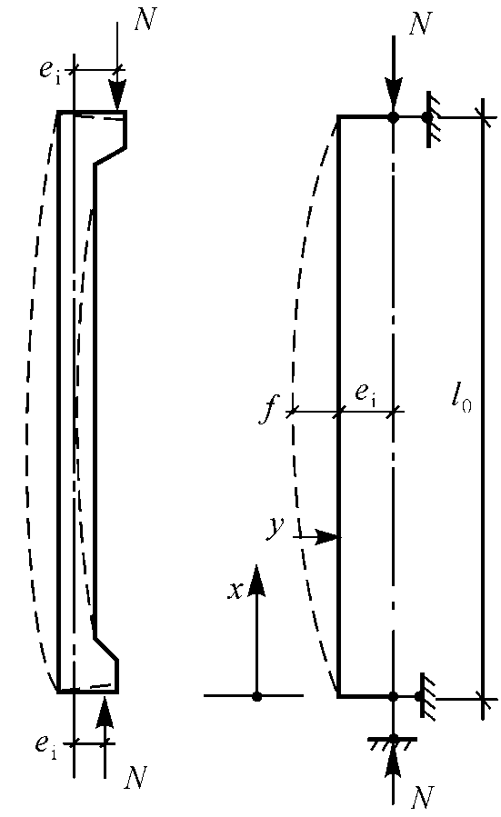
7.1轴心受压构件正截面承载力的计算
3.长柱受力特点
同条件下，细长柱的承载能力小于短柱
e_{i}
初始偏心矩
附加弯矩、侧向挠度
加大偏心矩
加大附加弯矩
互相影响作用下，长柱在轴向力
和弯矩共同作用下破坏
f
e_{i}
长细比很大的柱子还可能发生失稳破坏
《规范》规定稳定系数φ为
M=N﹒e_{i}
M’=N﹒(e_{i}+f)

Slide 10
7.1轴心受压构件正截面承载力的计算
钢筋混凝土轴心受压构件的稳定系数φ
l₀/b | ≤8 | 10 | 12 | 14 | 16 | 18 | 20 | 22 | 24 | 26 | 28
l₀/d | ≤7 | 8.5 | 10.5 | 12 | 14 | 15.5 | 17 | 19 | 21 | 22.5 | 24
l₀/i | ≤28 | 35 | 42 | 48 | 55 | 62 | 69 | 76 | 83 | 90 | 97
φ | 1.0 | 0.98 | 0.95 | 0.92 | 0.87 | 0.81 | 0.75 | 0.70 | 0.65 | 0.60 | 0.56
l₀/b | 30 | 32 | 34 | 36 | 38 | 40 | 42 | 44 | 46 | 48 | 50
l₀/d | 26 | 28 | 29.5 | 31 | 33 | 34.5 | 36.5 | 38 | 40 | 41.5 | 43
l₀/i | 104 | 111 | 118 | 125 | 132 | 139 | 146 | 153 | 160 | 167 | 174
φ | 0.52 | 0.48 | 0.44 | 0.40 | 0.36 | 0.32 | 0.29 | 0.26 | 0.23 | 0.21 | 0.19
b为矩形截面短边尺寸，d为圆形截面直径，i为截面的最小回转半径

Slide 11
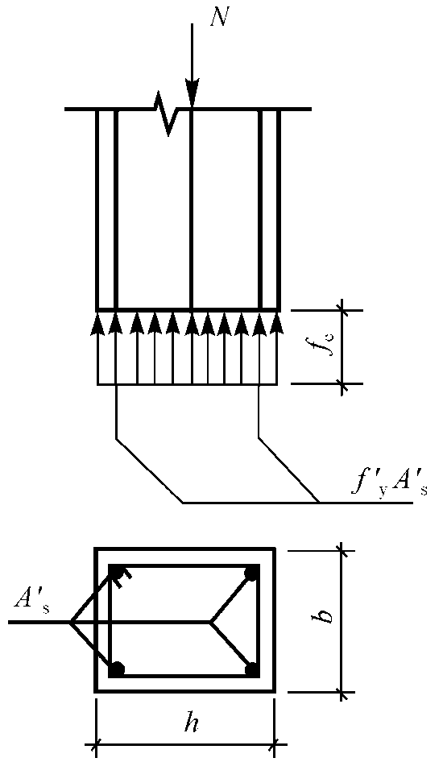
7.1轴心受压构件正截面承载力的计算
4.承载力计算公式
N：轴向压力设计值；
N_{u}：正截面受压承载力设计值；
0.9：为保持与偏心受压构件正截面承载力具有相近可靠度而采用的系数；
f_{c}：混凝土轴心受压强度设计值，对现浇柱，当截面边长或直径小于300mm时，应乘以系数0.8；
A：构件截面面积，当纵筋配筋率≥3%时，用A_{c}＝A－ A_{s}’ 代替
f_{y}’：纵向钢筋的抗压强度设计值；
A_{s}’：全部纵向钢筋的截面面积，纵向配筋率不超过5％；
φ ：稳定系数，注意柱计算长度的选取，短柱取1。

Slide 12
7.1轴心受压构件正截面承载力的计算
4.承载力计算公式
φ ：稳定系数，注意柱计算长度的选取，短柱取1。
柱子计算长度取值：
两端铰支时：l₀ = l (l是构件的实际长度)；
两端固定时： l₀ = 0.5l ；
一端固定一端铰支时：l₀ = 0.7l ；
一端固定一端自由时：l₀ = 2l 。

Slide 13
7.1轴心受压构件正截面承载力的计算
5.截面设计
方法一
方法二
假定截面尺寸
假定ρ’（ 0.5%≤ ρ’ ≤2%）
假定φ ＝1
0.55%≤ ρ’ ＝A_{s}’/ A ≤5%
否
是
确定截面尺寸，查得φ ，求A_{s}’
结束
6.截面复核
直接套用公式

Slide 14
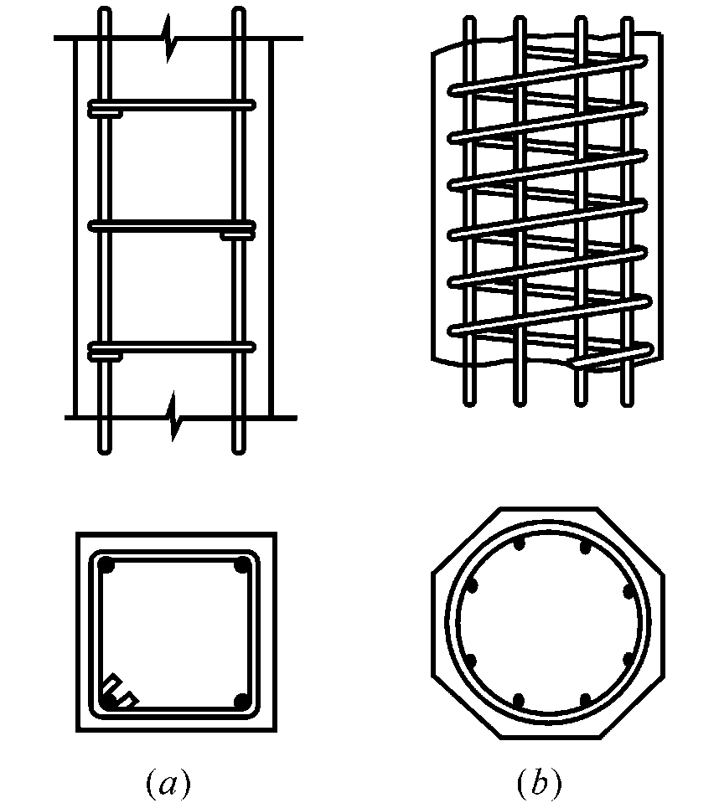
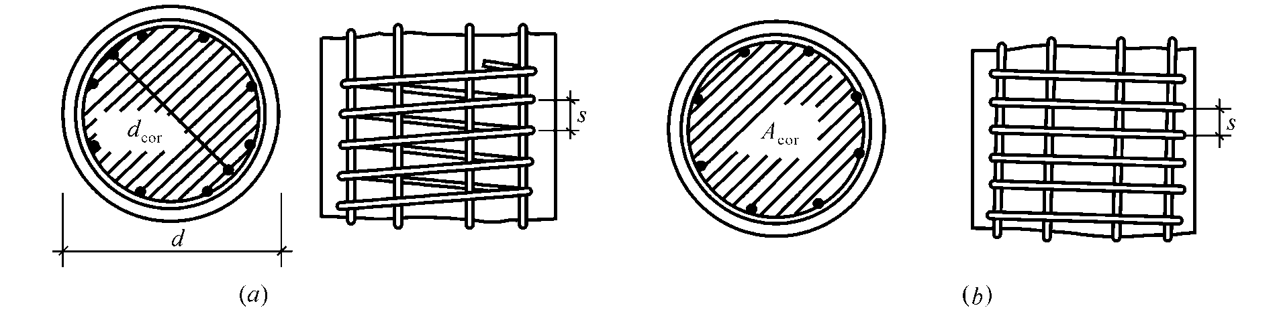
7.1轴心受压构件正截面承载力的计算
二.配有纵向钢筋及螺旋箍筋的柱
螺旋式箍筋柱能提高承载力：利用混凝土三向受压时强度提高的性质
螺旋箍筋又称为“间接钢筋”，其产生的“套箍作用”可以提高混凝土柱的承载能力、变形能力

Slide 15
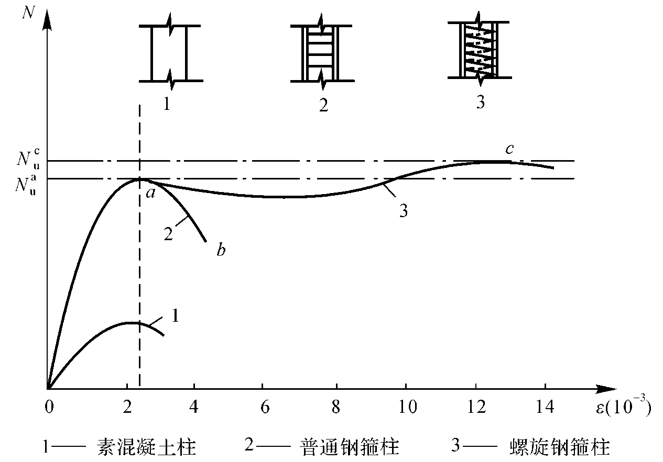
7.1轴心受压构件正截面承载力的计算
二.配有纵向钢筋及螺旋箍筋的柱
螺旋箍筋柱，从加荷开始至荷载达到第一个峰值N_{u}ª时，其N- ε曲线与普通箍筋柱的N- ε曲线基本相同。
过a点后，螺旋箍筋柱并未破坏，尚能继续加载，表现很好的延性。
螺旋箍筋外围的混凝土保护层开始剥落，混凝土截面面积减少，使荷载有所下降， N- ε曲线上出现一个低谷

Slide 16
7.1轴心受压构件正截面承载力的计算
二.配有纵向钢筋及螺旋箍筋的柱
核芯部分混凝土由于受到螺旋箍筋的约束仍能继续受压，其抗压强度将超过轴心抗压强度f_{c，}承载能力增加，荷载又开始上升。
螺旋箍筋中的拉应力也不断增大，直至达到抗拉屈服强度，出现第二个峰值。
核芯部分混凝土的强度也不能再提高，最后，混凝土压碎。

Slide 17
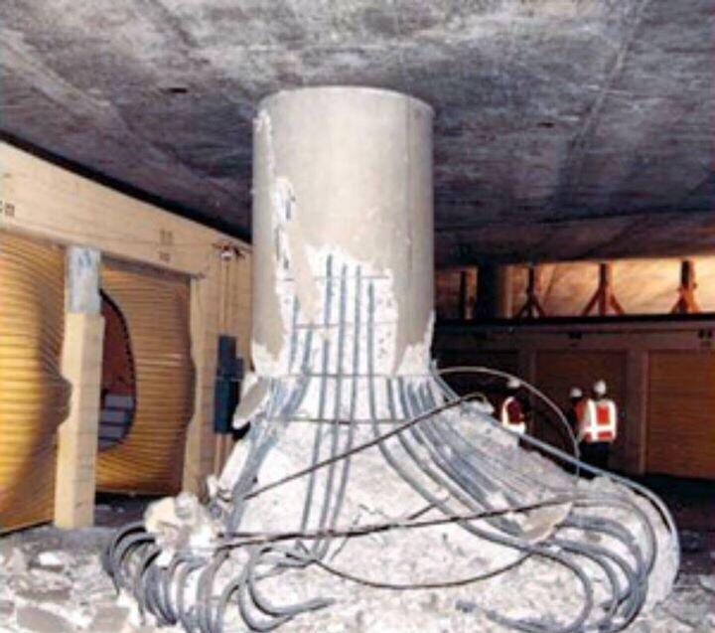
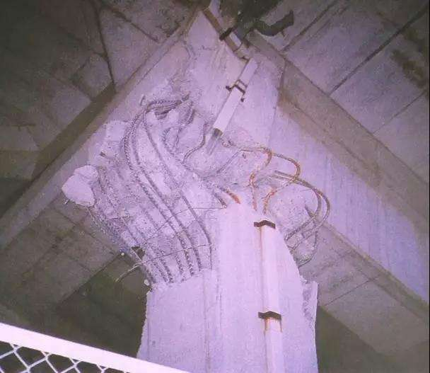
7.1轴心受压构件正截面承载力的计算
二.配有纵向钢筋及螺旋箍筋的柱

Slide 18
7.1轴心受压构件正截面承载力的计算
二.配有纵向钢筋及螺旋箍筋的柱
约束混凝土的轴心抗压强度f可按下式计算：
当螺旋箍筋应力达到抗拉屈服强度时，核心混凝土受到的径向压应力值
沿柱截面直径截出螺旋箍筋脱离体，由平衡条件可得：
(7-5)
(7-6)
(7-7)

Slide 19
7.1轴心受压构件正截面承载力的计算
二.配有纵向钢筋及螺旋箍筋的柱
根据纵向力的平衡，即可得出螺旋箍筋柱正截面受压承载力的计算式：
(7-8)
将公式（7-6）代入，可得：
(7-9)
设计时当轴向力设计值为N时可得：
(7-10)
不应大于公式（7.3）算得的普通箍筋柱正截面受压承载力的1.5倍。

Slide 20
7.1轴心受压构件正截面承载力的计算
二.配有纵向钢筋及螺旋箍筋的柱
为了保证螺旋箍筋外面的混凝土保护层不致过早剥落，按公式(7.10)算得的螺旋箍筋柱正截面受压承载力不应大于按公式(7.3)算得的普通箍筋柱正截面受压承载力的1.5倍。同时当有下列情况之一时，不考虑间接钢筋的影响，而按普通箍筋柱的公式(7.3)计算其正截面受压承载力：
当l₀/d＞12时，因长细比较大，由于纵向弯曲的影响，其承载力较低，横向变形不显著，使螺旋箍筋不能发挥作用；
当A_{ss0}＜(A_{s}’／4)时，即间接钢筋的换算截面面积小于全部纵向钢筋截面面积的1／4时，或当螺旋箍筋间距s＞d_{cor}／5(d_{cor}为截面核芯直径)及s＞80mm时，认为间接钢筋的数量太少或间距太大，约束混凝土横向变形的效果不明显。但箍筋间距s也不应小于40mm，否则不便于浇灌混凝土。

Slide 21
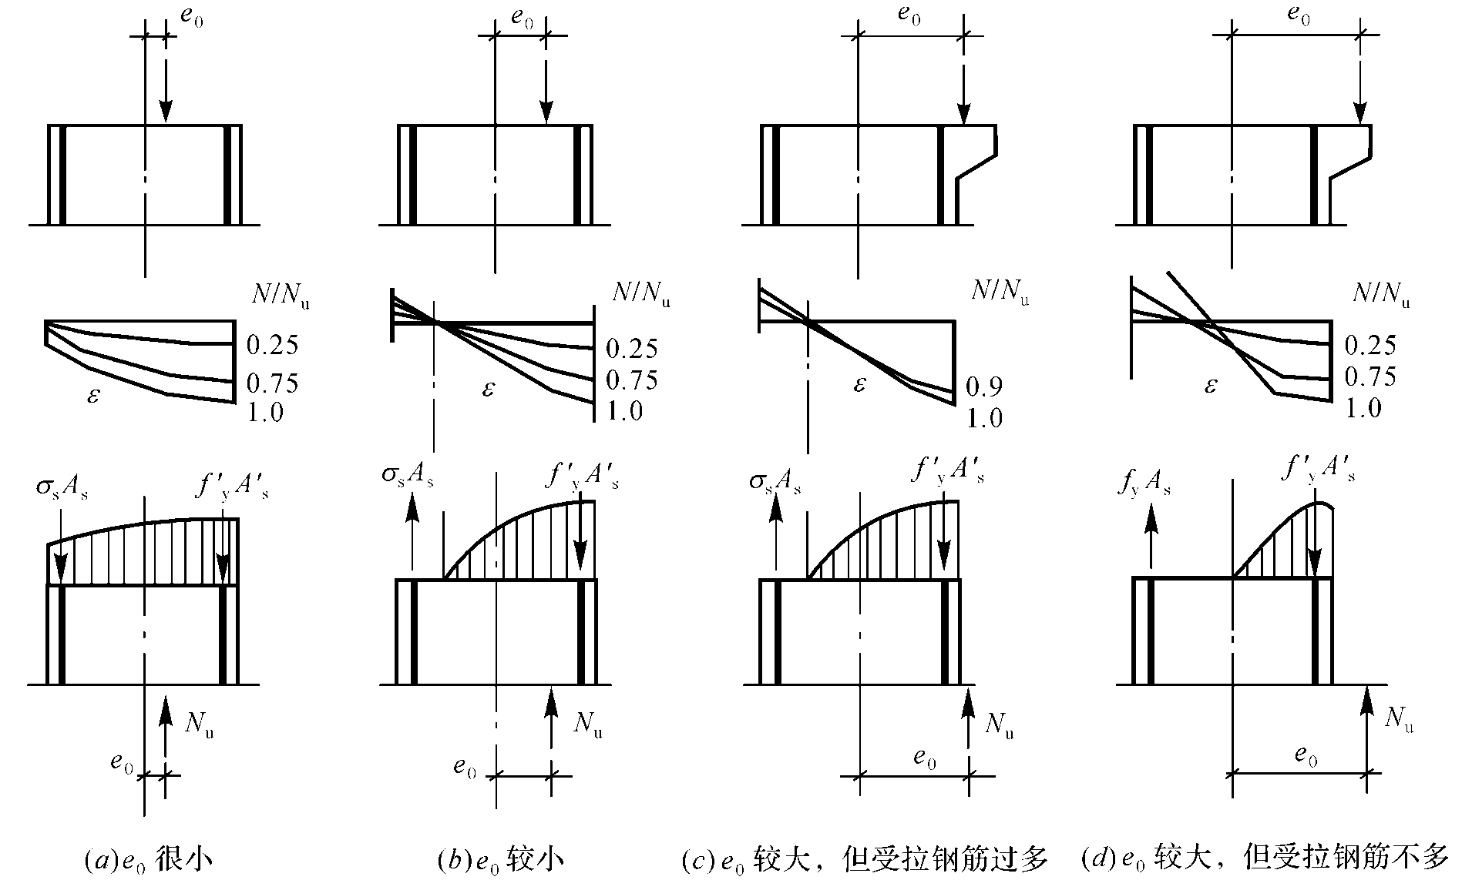
7.2矩形截面偏心受压构件正截面承载力的计算
一.偏心受压短柱的破坏形态
偏心矩e₀很小：全截面受压，中和轴在截面以外，一侧混凝土先压碎，而后受压钢筋达到屈服强度；另一侧混凝土也受压，但未压碎，钢筋受压，但未达到屈服强度。

Slide 22
7.2矩形截面偏心受压构件正截面承载力的计算
一.偏心受压短柱的破坏形态
偏心矩e₀较小：截面大部分受压，小部分受拉，破坏时受压区混凝土被压碎，受压钢筋屈服，受拉一侧混凝土中可能出现少量横向裂缝，但受拉钢筋未达到受拉屈服强度

Slide 23
7.2矩形截面偏心受压构件正截面承载力的计算
一.偏心受压短柱的破坏形态
偏心矩e₀较大，但受拉钢筋数量过多 ：部分截面受压，部分截面受拉，拉区首先出现了横向裂缝，但由于受拉钢筋数量很多，应力增长缓慢，破坏时受压一侧混凝土先被压碎，受压钢筋屈服，而受拉钢筋应力未达到受拉屈服强度，类似于受弯构件的超筋梁。

Slide 24
7.2矩形截面偏心受压构件正截面承载力的计算
一.偏心受压短柱的破坏形态
偏心矩e₀较大，但受拉钢筋数量较少 ：部分截面受压，部分截面受拉，拉区首先出现了横向裂缝，但由于受拉钢筋数量较少，应力增长较快，首先达到受拉屈服强度，中和轴向受压区移动，受压一侧混凝土压碎，受压钢筋也达到屈服，类似于受弯构件的适筋梁 。

Slide 25
7.2矩形截面偏心受压构件正截面承载力的计算
一.偏心受压短柱的破坏形态——大偏压破坏
第一类：受拉破坏－大偏心受压破坏
塑性破坏
破坏特征：受拉钢筋首先达到受拉屈服强度（横向裂缝），然后另一侧混凝土边缘压应变达到极限应变，受压钢筋屈服（竖向裂缝）。
条件：偏心矩e₀较大，但受拉钢筋数量较少
承载力：取决于受拉钢筋的数量和强度

Slide 26
7.2矩形截面偏心受压构件正截面承载力的计算
一.偏心受压短柱的破坏形态——小偏压破坏
第二类：受压破坏－小偏心受压破坏
脆性破坏
破坏特征：受压区混凝土首先压碎，钢筋屈服；另一侧钢筋应力未达到屈服强度（受拉或受压）；受拉区水平裂缝可能有，也可能没有
条件：偏心矩e₀较小；偏心矩e₀较大，但受拉钢筋数量过多
承载力：取决于压区混凝土强度以及受压钢筋的数量和强度

Slide 27
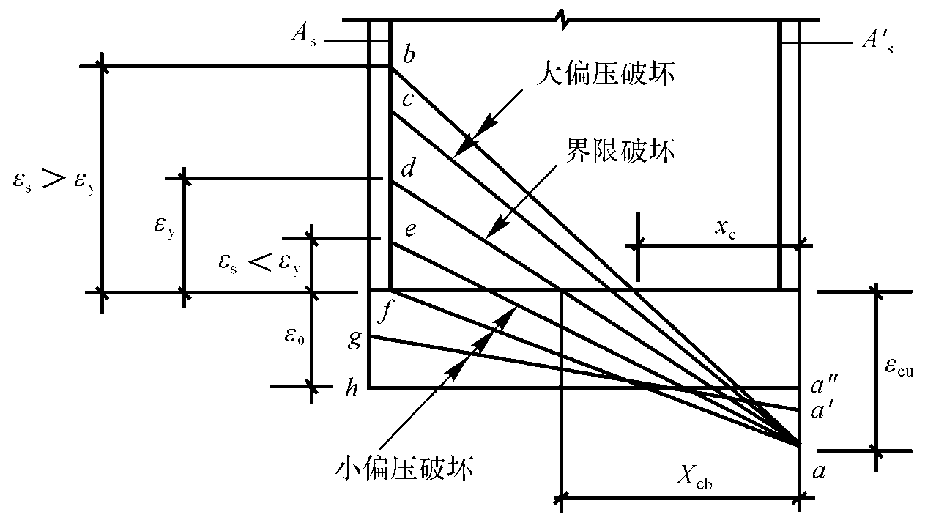
7.2矩形截面偏心受压构件正截面承载力的计算
一.偏心受压短柱的破坏形态——界限破坏
在大偏心受压破坏和小偏心受压破坏之间的界限状态
破坏特征：受拉钢筋的应力达到受拉屈服强度时，受压区边缘混凝土的应变达到极限压应变。
判别条件：x_{c}<x_{cb}时为大偏压受压破坏情况； x_{c}>x_{cb}时为小偏压受压破坏情况
界限破坏

Slide 28
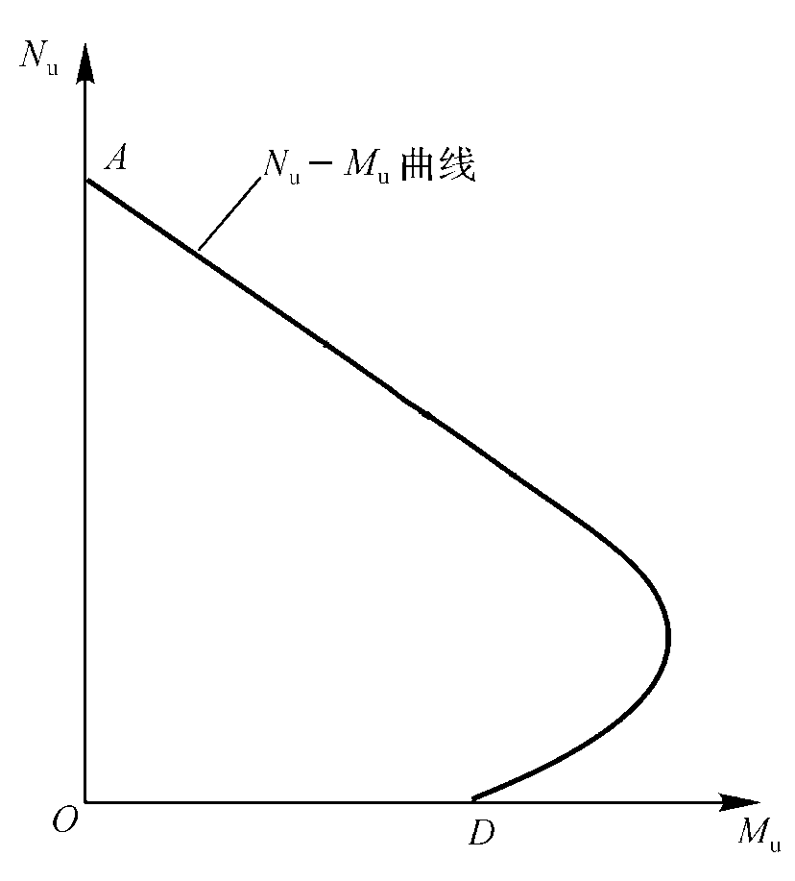
7.2矩形截面偏心受压构件正截面承载力的计算
一.偏心受压短柱的破坏形态——破坏类型
1）N——M关系图
给定截面的偏心受压构件达到承载力极限时，截面能承受的轴力N和弯矩M是相关联的。整体曲线展示了某一截面从受弯至偏压至轴压的全过程变化规律。
2）偏压柱破坏类型
短柱
长柱
细长柱
截面尺寸、配筋、材料强度、支承情况和轴向力偏心距等完全相同。
M=N×e
轴压
短柱
长柱
N
细长柱
材料破坏
失稳破坏
纯弯

Slide 29
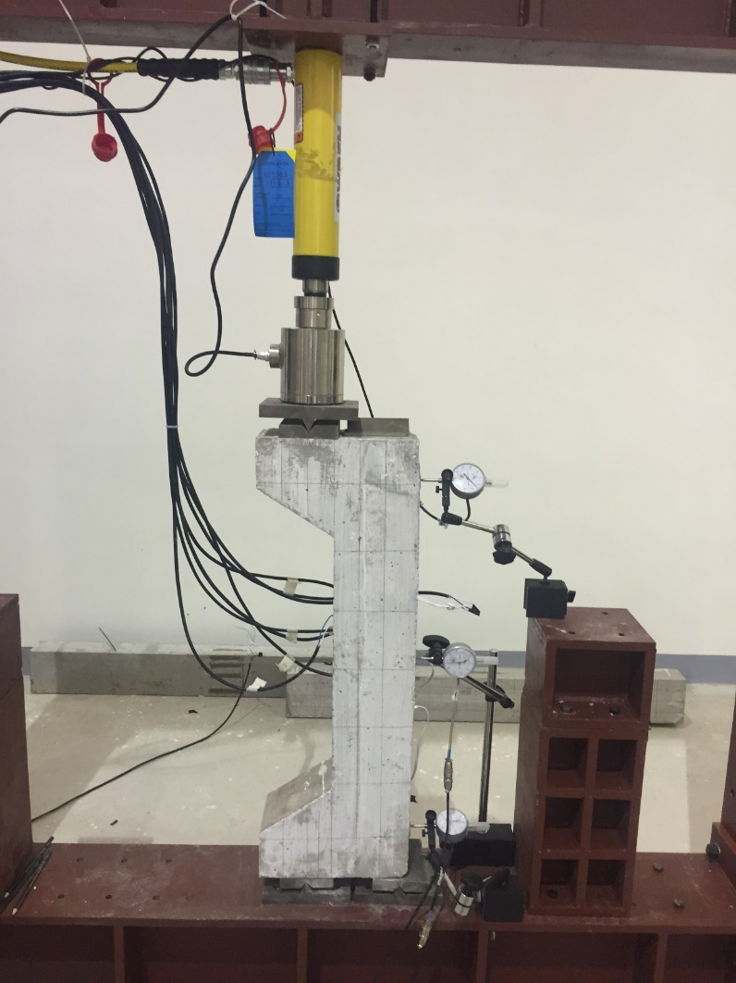
7.2矩形截面偏心受压构件正截面承载力的计算
一.偏心受压短柱的破坏形态——破坏类型

Slide 30
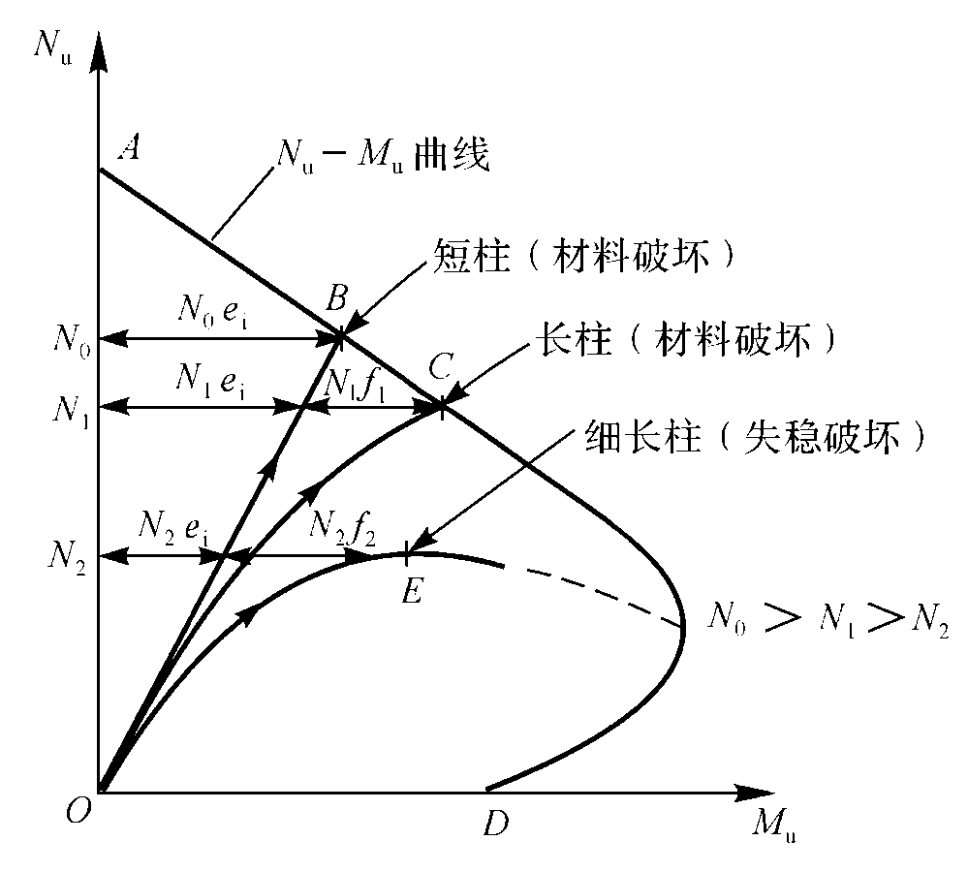
7.2矩形截面偏心受压构件正截面承载力的计算
一.偏心受压短柱的破坏形态——破坏类型
1）短柱
N与M的关系为线性，其变化轨迹是一条直线（OB）
破坏类型为材料破坏
在计算正截面受压承载能力时，可不考虑二阶弯矩的影响
2）长柱
由于长柱中侧向挠度随轴力的加大呈非线性增大， N与M的关系为曲线（OC）
破坏类型为材料破坏
在计算正截面受压承载能力时，应考虑二阶弯矩的影响
3）细长柱
N与M关系曲线弯曲程度很大（OE）
破坏类型为失稳破坏

Slide 31
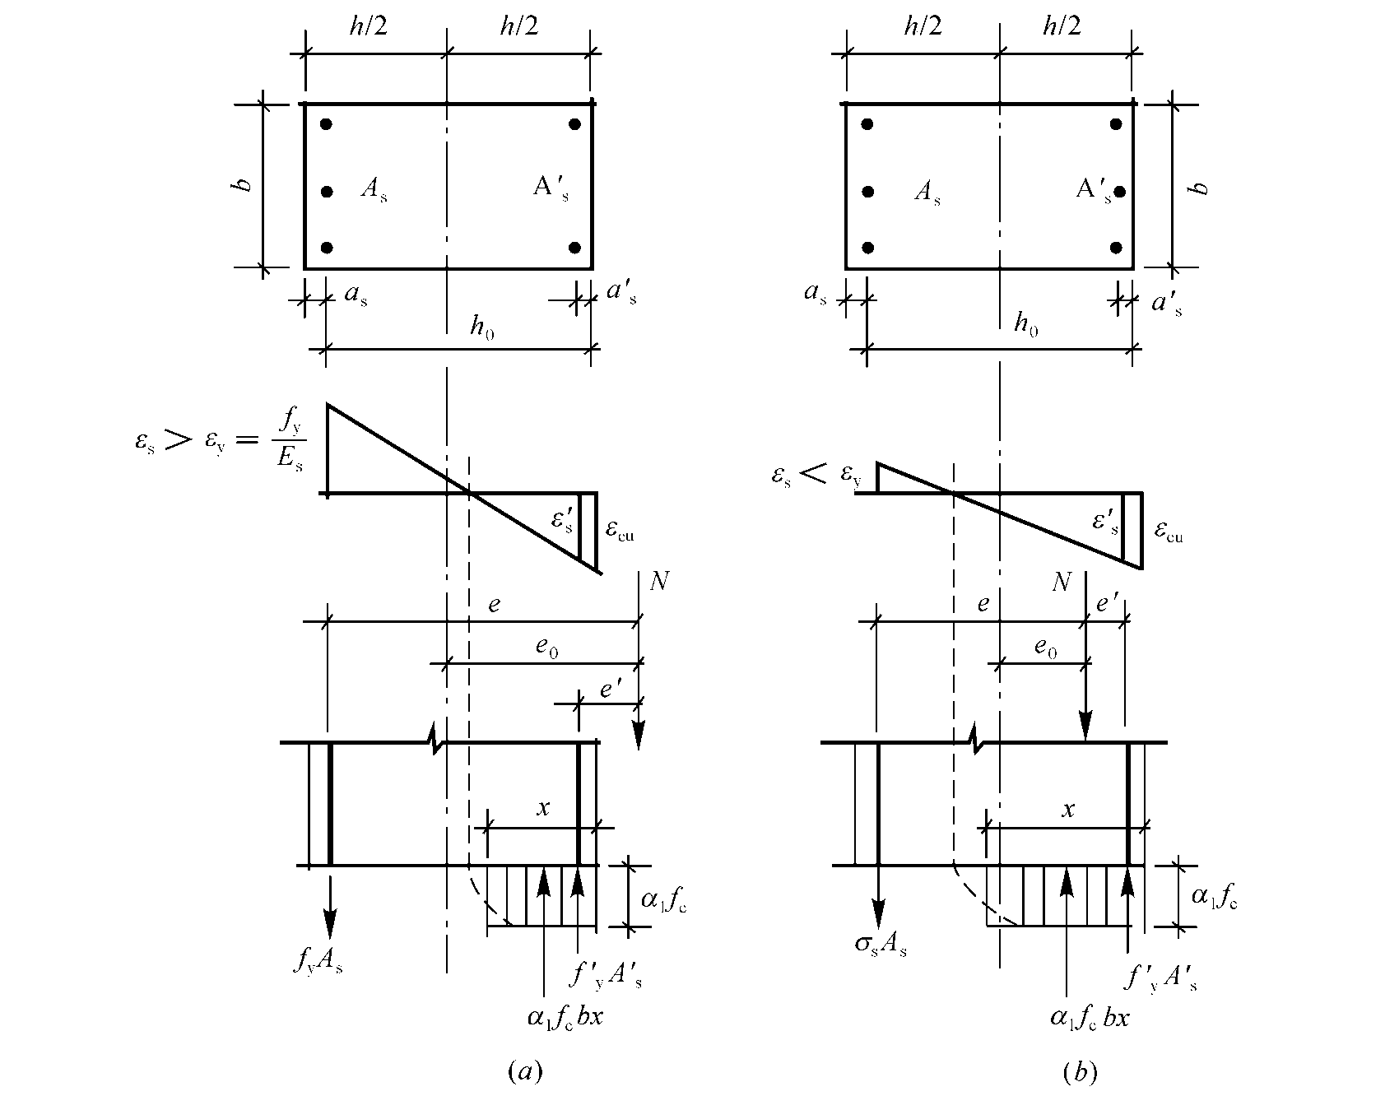
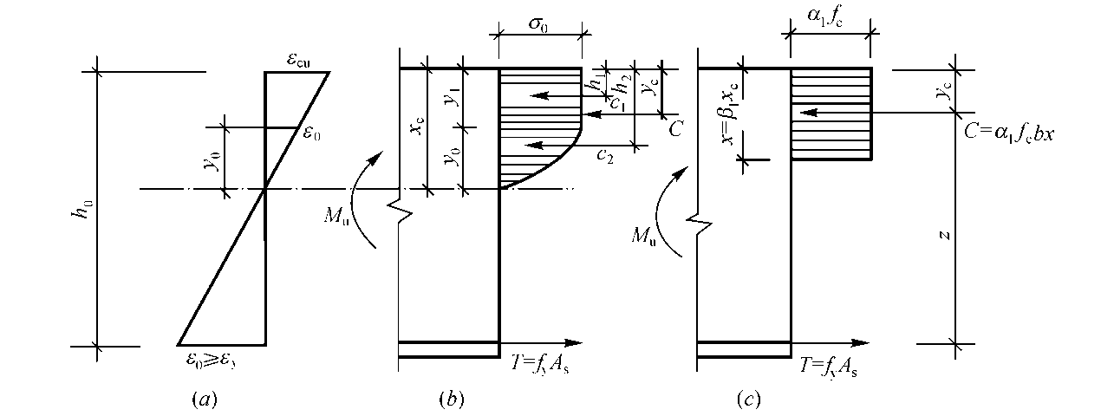
7.2矩形截面偏心受压构件正截面承载力的计算
二.基本公式和判别条件
1.基本公式
偏心受压构件与受弯构件正截面破坏特征类似，两者正截面受压承载力公式计算的一般原理基本相同
大偏心受压构件
e为轴向压力N作用点至纵向受拉钢筋合力点之间的距离
e＝ e_{i}+h/2-a_{s}

Slide 32
7.2矩形截面偏心受压构件正截面承载力的计算
二.基本公式和判别条件
1.基本公式
偏心受压构件与受弯构件正截面破坏特征类似，两者正截面受压承载力公式计算的一般原理基本相同
小偏心受压构件

Slide 33
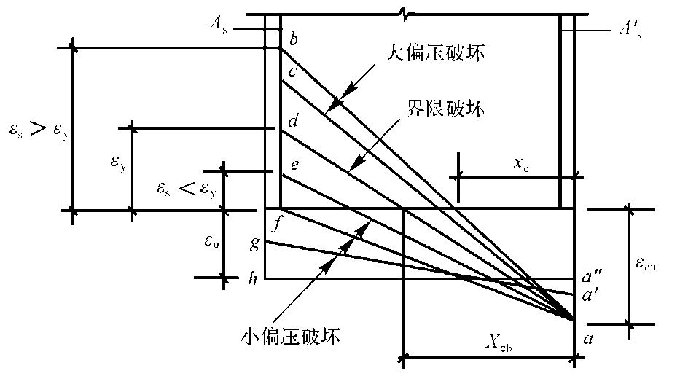
7.2矩形截面偏心受压构件正截面承载力的计算
2.判别条件
取受压区边缘混凝土的极限压应变值为ε_{cu}＝0.0033，实际相对界限受压区高度为：
将x_{b}＝0.8 x_{cb}代入上式，即得相对受压区高度为：
于是可得判别条件为：
大偏心受压构件ξ≤ξ_{b}或x≤x_{b}＝ξ_{b}h₀；
小偏心受压构件ξ>ξ_{b}或x>x_{b}＝ξ_{b}h₀；
式中，x和ξ分别为偏心受压构件矩形截面受压区高度和相对受压区高度

Slide 34
7.2矩形截面偏心受压构件正截面承载力的计算
三.偏心距与弯矩
为设计安全可靠起见，引入一些参数
1.初始偏心矩e_{i}
荷载偏心矩e₀＝M/N
附加偏心矩e_{a}取20mm和偏心方向截面最大尺寸的1/30两种的较大者
初始偏心矩e_{i}＝e₀＋e_{a}
2.一阶弯矩与附加弯矩
偏心受压构件在偏心轴心压力作用下，将产生侧向挠度f，偏心矩将由初始偏心矩e_{i}增大至e_{i} +f，截面上的弯矩也相应从Ne_{i}增大至N(e_{i}+f)
长细比较大的受压构件，其侧向挠度引起的二阶弯矩在计算时应考虑其作用
e_{i}
f
e_{i}
M=N﹒e_{i}
M’=N﹒(e_{i}+f)

Slide 35
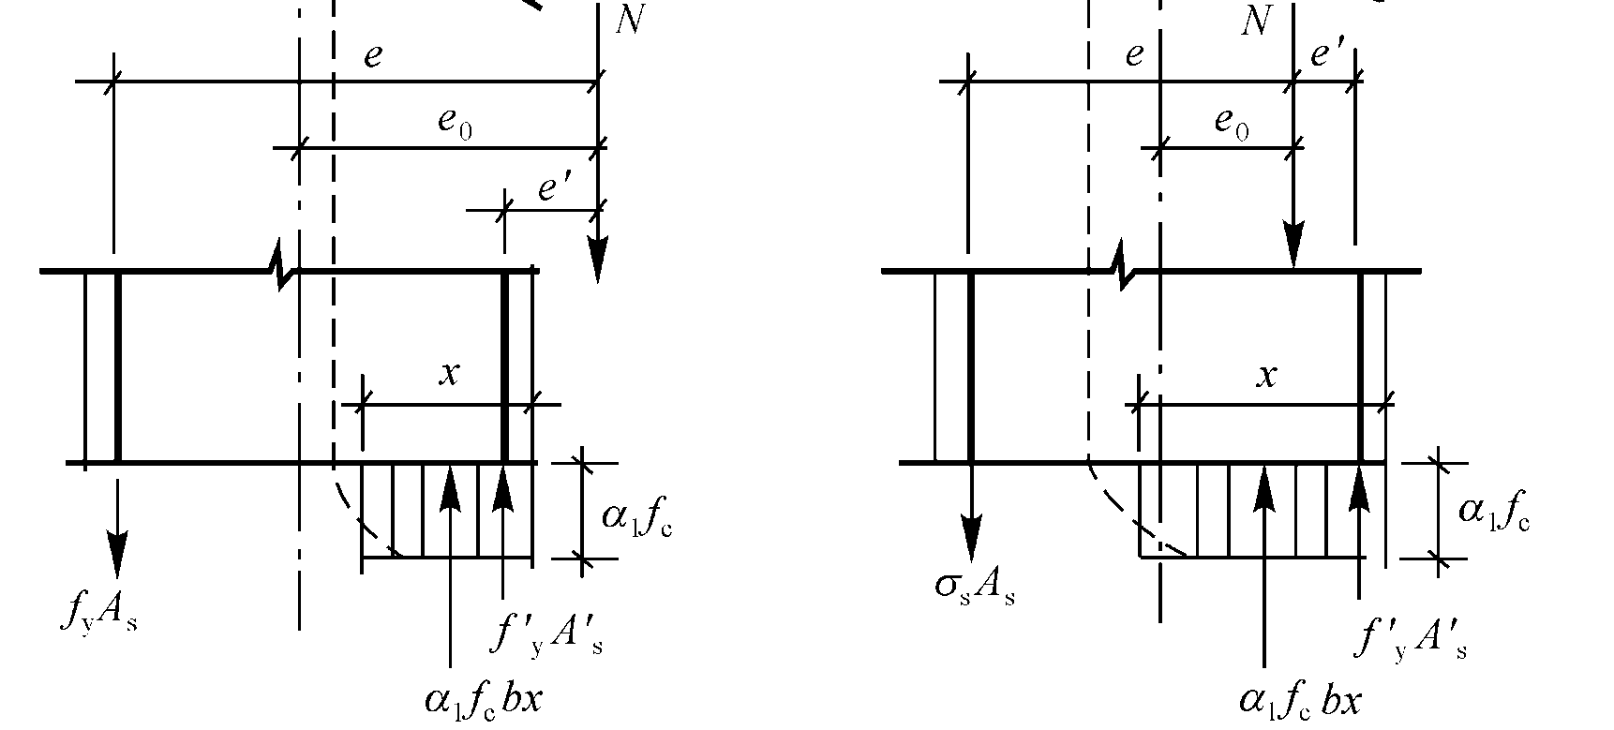
7.2矩形截面偏心受压构件正截面承载力的计算
3.偏心矩e和e’的计算公式
计算偏心矩e为轴向压力距离受拉钢筋的距离：
e=e_{i}+h/2-a_{s}
计算偏心矩e’为轴向压力距离受压钢筋的距离：
e’=e_{i}-h/2+a’_{s} or e’=h/2-e_{i}-a’_{s}
e_{i}
e_{i}

Slide 36
7.2矩形截面偏心受压构件正截面承载力的计算
4.柱端截面附加弯矩计算公式
《规范》将柱端截面附加弯矩的计算采用两个增大系数，偏心距调节系数C_{m}和弯矩增加系数η_{ns}，即偏心受压柱的设计弯矩在考虑了附加弯矩影响后为原柱端最大弯矩M₂乘以偏心距调节系数C_{m}和弯矩增大系数η_{ns} 。
当满足下述三个条件中的一个时，考虑附加弯矩：
（1） M₁/M₂>0.9或
（2）轴压比N/f_{c}A>0.9或
（3）l₀/i>34-12(M₁/M₂)

Slide 37
7.2矩形截面偏心受压构件正截面承载力的计算
5. 柱的计算长度l₀
刚性屋盖单层房屋排架柱、露天吊车柱和栈桥柱的计算长度，查附表23；
一般多层房屋中梁柱为刚接的框架结构，各层柱的计算长度，查附表24；
当水平荷载产生的弯矩设计值占总弯矩设计值的75%以上时，框架柱的计算长度取
柱的线刚度与梁的线刚度之比

Slide 38
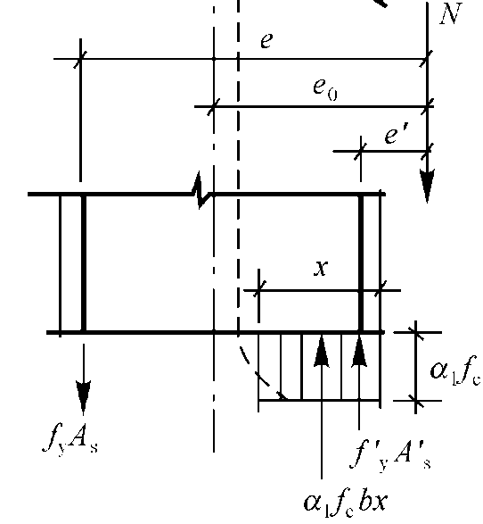
7.2矩形截面偏心受压构件正截面承载力的计算
四.非对称配筋偏心受压构件截面配筋的计算
当偏心受压构件截面两侧所配的钢筋数量不同时，该截面称为为非对称配筋截面。
大小偏压构件的计算公式是不同的，所以首先要对大小偏心受压情况进行判断。
1.判断条件
大偏心受压构件：ξ≤ξ_{b}；小偏心受压构件：ξ>ξ_{b}。
设计截面的时候，钢筋尚未确定，无法采用前述公式
计算ξ或x。需要寻求一种初步判断的方法。
e_{0b}

Slide 39
7.2矩形截面偏心受压构件正截面承载力的计算
四.非对称配筋偏心受压构件截面配筋的计算
N_{b}
e_{0b}
界限偏心距e_{0b}=0.3h₀
e_{i}≤0.3h₀时，属于小偏心受压情况；
e_{i} > 0.3h₀时，可能为大偏心受压情况，可先按大偏心受压构件计算，求得ξ或x后，再按照条件做最后的判断。

Slide 40
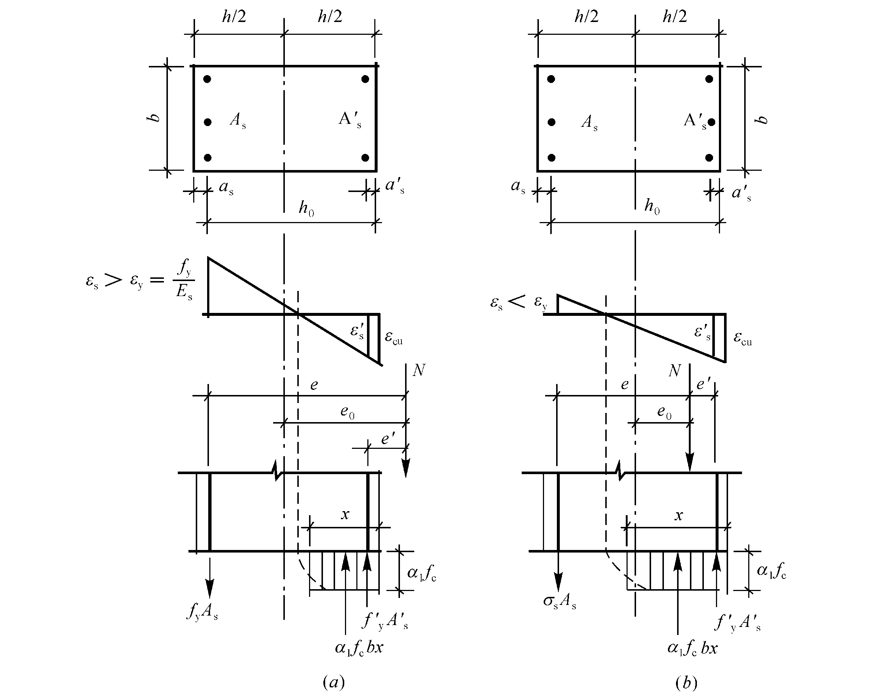
7.2矩形截面偏心受压构件正截面承载力的计算
四.非对称配筋偏心受压构件截面配筋的计算
2.大偏心受压构件截面的配筋计算
1）计算公式
2）适用条件
（1）
（2）
e_{i}
保证受压纵筋屈服

Slide 41
7.2矩形截面偏心受压构件正截面承载力的计算
2.大偏心受压构件截面的配筋计算
3）截面设计
第一种情况——A_{s}和A’_{s}均未知
取x＝x_{b}代入(2)
A_{s}’ <ρ_{min}bh
是
取最小配筋率
第二种情况
否
代入(1)式
计算得到A_{s}≥ρ_{min}bh
全部纵筋配筋率满足附表18要求计算结束

Slide 42
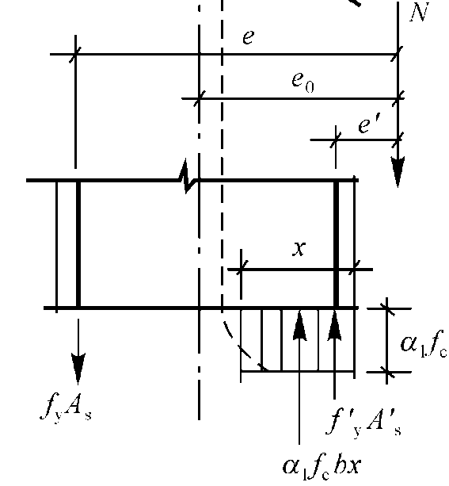
7.2矩形截面偏心受压构件正截面承载力的计算
2.大偏心受压构件截面的配筋计算
3）截面设计
第二种情况——A’_{s}为已知
解方程组(1)(2)得到x和A_{s}
否
A’_{s}不足，设为未知，
转到第一种情况计算A_{s}
x≤ξ_{b}h₀
是
取x＝2a_{s}’
否
e_{i}
x>2a_{s}’
是
结束

Slide 43
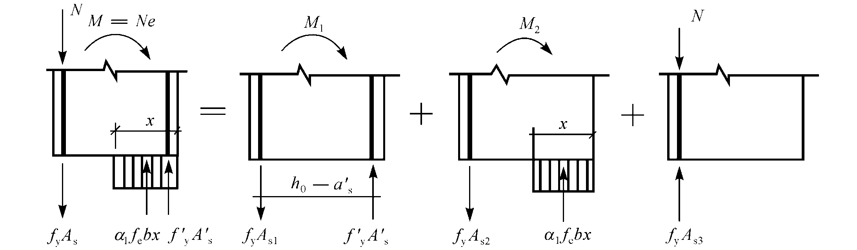
7.2矩形截面偏心受压构件正截面承载力的计算
2.大偏心受压构件截面的配筋计算
4）简化计算
5）构造要求，附表18

Slide 44
7.2矩形截面偏心受压构件正截面承载力的计算
例题7.5
已知钢筋混凝土偏心受压柱截面尺寸为b×h=400mm×500mm，柱子的计算长度为l₀=5.0m，承受轴向压力设计值N=900kN，柱两端作用弯矩设计值M₁=350kN·m，M₂=350kN·m，混凝土强度等级为C25，纵向钢筋用HRB400级钢筋，箍筋用HPB300级钢筋，a_{s}=a_{s}’=40mm。要求按非对称配筋计算截面配筋。
解：
（1）计算柱的设计弯矩值(与柱端弯矩区分开)
（2）判断大小偏心
参考书第279页

Slide 45
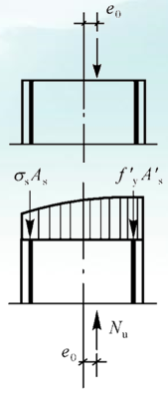
7.2矩形截面偏心受压构件正截面承载力的计算
3.小偏心受压构件截面的配筋计算
正向破坏：破坏发生在靠近轴向力的一侧
反向破坏：破坏发生在远离轴向力的一侧
对于小偏心受压构件，还必须进行垂直于弯矩作用平面的验算
M=Ne
N
σ_{s}A_{s}
f_{s}’A’_{s}

Slide 46
7.2矩形截面偏心受压构件正截面承载力的计算
3.小偏心受压构件截面的配筋计算
1）正向破坏计算公式
（3）
e_{i}
（4）

Slide 47
7.2矩形截面偏心受压构件正截面承载力的计算
3.小偏心受压构件截面的配筋计算
2）远离轴向力N一侧钢筋A_{s}的应力σ_{s}
当N很大，而e₀很小，且A_{s}较少时，会发生A_{s}先达到抗压屈服强度的可能性。此时，若混凝土强度等级不超过C50，β₁=0.8，截面相对受压区高度ξ_{y}可从下式算出：

Slide 48
7.2矩形截面偏心受压构件正截面承载力的计算
3.小偏心受压构件截面的配筋计算
3）正向破坏截面配筋的计算步骤
（3）
（4）
按大偏压计算
否
e_{i} ≤ 0.3h₀
是
用钢量最小原则，取A_{s}＝ρ_{min}bh
钢筋A_{s}应力未屈服，将x直接代入(4)式计算A_{s}’,并满足最小配筋率
表示钢筋A_{s}已经屈服，但尚未全截面受压。取σ _{s}＝-f_{y}’代入(3)(4)中求解x和A_{s}’ ，并满足最小配筋率
x(ξ)
表示混凝土全截面受压，中和轴已经在截面以外，取σ _{s}＝-f_{y}’ ，把x＝h代入（4）求A_{s}’ ，并满足最小配筋率

Slide 49
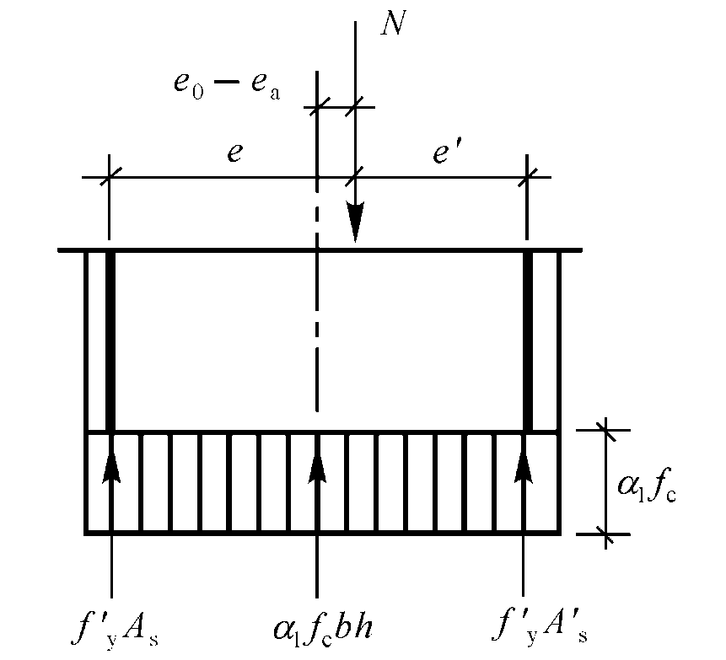
7.2矩形截面偏心受压构件正截面承载力的计算
3.小偏心受压构件截面的配筋计算
4）反向破坏截面配筋的计算步骤
当N较大，e₀较小，且A_{s}较小时，可能发生反向破坏；一般满足
条件时，不需验算反向破坏。否则按下述条件验算。
上述条件如不满足，表示会发生
反向破坏，需要增加A_{s}用量。

Slide 50
7.2矩形截面偏心受压构件正截面承载力的计算
3.小偏心受压构件截面的配筋计算
5）垂直于弯矩作用平面受压承载力的验算
当轴向力N较大，偏心矩较小，且截面宽度较小时，垂直于弯矩作用平面内的受压承载力有可能起控制作用。对于小偏心受压构件，需要注意这个问题。
按照轴压构件的计算方法验算，但应取垂直于弯矩作用平面的截面宽度来计算构件长细比l₀/b，并以此取稳定系数φ。
N
σ_{s}A_{s}
f_{s}’A’_{s}

Slide 51
7.2矩形截面偏心受压构件正截面承载力的计算
3.小偏心受压构件截面的配筋计算
例题7.7
已知钢筋混凝土矩形截面柱的截面尺寸为b×h=300mm×500mm，柱的计算长度为l₀=6m，承受轴向压力设计值N=2000kN，弯矩设计值M₁=96kN·m，M₂=120kN·m，混凝土强度等级为C40，纵向钢筋用HRB400级钢筋，箍筋用HPB335级钢筋，a_{s}=a_{s}’=40mm。要求计算截面配筋。
解：
（1）计算柱的设计弯矩值
需考虑附加弯矩的影响。

Slide 52
7.2矩形截面偏心受压构件正截面承载力的计算
3.小偏心受压构件截面的配筋计算
例题7.7
（2）判断大小偏心
属于小偏心受压

Slide 53

7.2矩形截面偏心受压构件正截面承载力的计算
3.小偏心受压构件截面的配筋计算
例题7.7
（3）选定A_{s}
故不需要按反向破坏验算，取
（4）计算选定

Slide 54

7.2矩形截面偏心受压构件正截面承载力的计算
3.小偏心受压构件截面的配筋计算
例题7.7
（5）选
（6）垂直于弯矩作用平面的验算
（满足要求）

Slide 55
7.2矩形截面偏心受压构件正截面承载力的计算
3.小偏心受压构件截面的配筋计算
例题7.7——正向破坏情况
例题7.8，7.9—反向破坏情况 ，且不满足垂直于弯矩作用平面情况
注意点：
轴力大，偏心距小，可能出现反向破坏的情况；
应注意验算垂直于弯矩作用平面的承载情况。

Slide 56
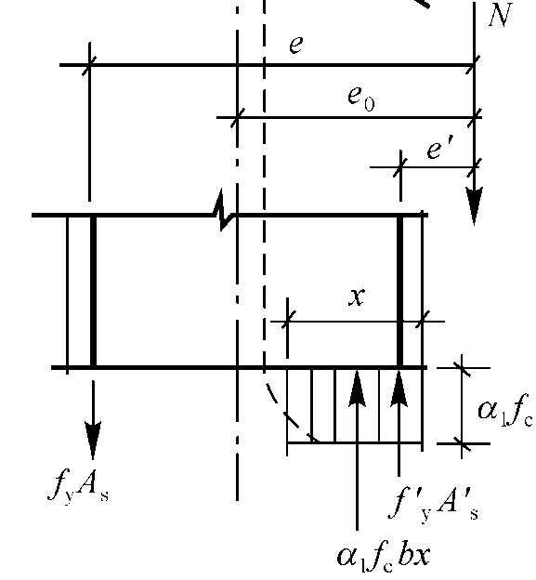
7.2矩形截面偏心受压构件正截面承载力的计算
五.非对称配筋偏心受压构件截面配筋的复核
1.弯矩作用平面受压承载力的复核
1）已知偏心矩e₀，要求计算轴力N
2）已知轴力N，要求计算弯矩M
应先判别大/小偏压情况，可先按大偏压考虑。
对于1），对未知值N取矩建立平衡方程：
e_{i}
设计流程
设计流程
2.垂直于弯矩作用平面受压承载力的复核
计算方法同轴向力计算，计算值与弯矩作用平面计算值做比较，取小者

Slide 57
7.2矩形截面偏心受压构件正截面承载力的计算
1）已知荷载偏心矩e₀，要求计算轴力设计值N
（1）正向破坏情况
对轴向力N作用点取矩
x(ξ)
为大偏压，将x代入(1)计算N
为小偏压 ，取
表示钢筋已经屈服，但尚未全截面受压。故取σ _{s}＝-f_{y}’代入(5)中求解x，然后代入(3)求N
将x直接代入(4)式计算N
代替（5）式中的
f_{y}重新计算x
表示混凝土全截面受压, 中和轴已经在截面以外,取σ _{s}＝-f_{y}’ ，且x＝h代入(3)求N
（2）反向破坏情况计算，并取两种情况小者

Slide 58
7.2矩形截面偏心受压构件正截面承载力的计算
2）已知轴力设计值N，要求计算截面能承受的弯矩设计值M
（1）正向破坏情况
再计算e₀ ，M=N e₀
按公式(1)
求解x(ξ)
为大偏压，将x代入(2)计算e₀，M=N e₀
表示钢筋已经屈服，但尚未全截面受压。故取σ _{s}＝-f_{y}’代入(3)中求解x，然后代入(4)求e₀，M=N e₀
将x直接代入(4)式计算e₀ ，M=N e₀
为小偏压 ，代入
(3) 重新计算x(ξ)
表示混凝土全截面受压，中和轴已经在截面以外，取σ _{s}＝-f_{y}’ ，且x＝h代入(4)求e₀，M=N e₀
（2）反向破坏情况计算，并取两种情况小者

Slide 59
7.2矩形截面偏心受压构件正截面承载力的计算
五.非对称配筋偏心受压构件截面配筋的复核
例题7.10
——已知轴力N，要求计算弯矩M（大偏压情况）
例题7.11
——已知偏心矩，求计算轴力N（小偏压情况）

Slide 60
7.2矩形截面偏心受压构件正截面承载力的计算
六.对称配筋偏心受压构件截面配筋的计算
钢筋混凝土构件截面两侧配置钢筋的数量和级别均相同，即
称为对称配筋，它具有构造简单和施工方便的优点，在工程实际中应用广泛。
特别在不同荷载效应组合下，构件截面中可能产生方向相反的正、负弯矩，当两者数值相差不大，或相差数值虽较大，但按对称配筋设计，纵向钢筋总的用量比非对称配筋设计增加不多时，宜采用对称配筋。
装配式柱为了吊装时不致发生差错，一般亦可采用对称配筋。

Slide 61
7.2矩形截面偏心受压构件正截面承载力的计算
六.对称配筋偏心受压构件截面配筋的计算
1.大小偏心的判断
由 ，根据 可以方便求出受压区混凝土的计算高度：
判断条件为：
属于小偏心受压情况；
为大偏心受压情况
2.大偏压情况的计算
1）如果 ，将x直接代入式 中计算 ，并令
2）如果 ，则 并令

Slide 62
7.2矩形截面偏心受压构件正截面承载力的计算
六.对称配筋偏心受压构件截面配筋的计算
3.小偏压情况的计算
对于小偏心情况，将
代入小偏压计算公式中求解x时，出现了x三次求解的方程。
为此，可采用近似计算方法求算ξ或x:
求出x以后，然后再利用力矩平衡求解 ，并令
4.其他情况的验算
对称配筋无需验算反向破坏情况，但仍需复核垂直于弯矩作用平面的受压承载力。

Slide 63
7.2矩形截面偏心受压构件正截面承载力的计算
六.对称配筋偏心受压构件截面配筋的计算
例题7.12
——大偏压对称配筋情况
例题7.13
——小偏压对称配筋情况

Slide 64
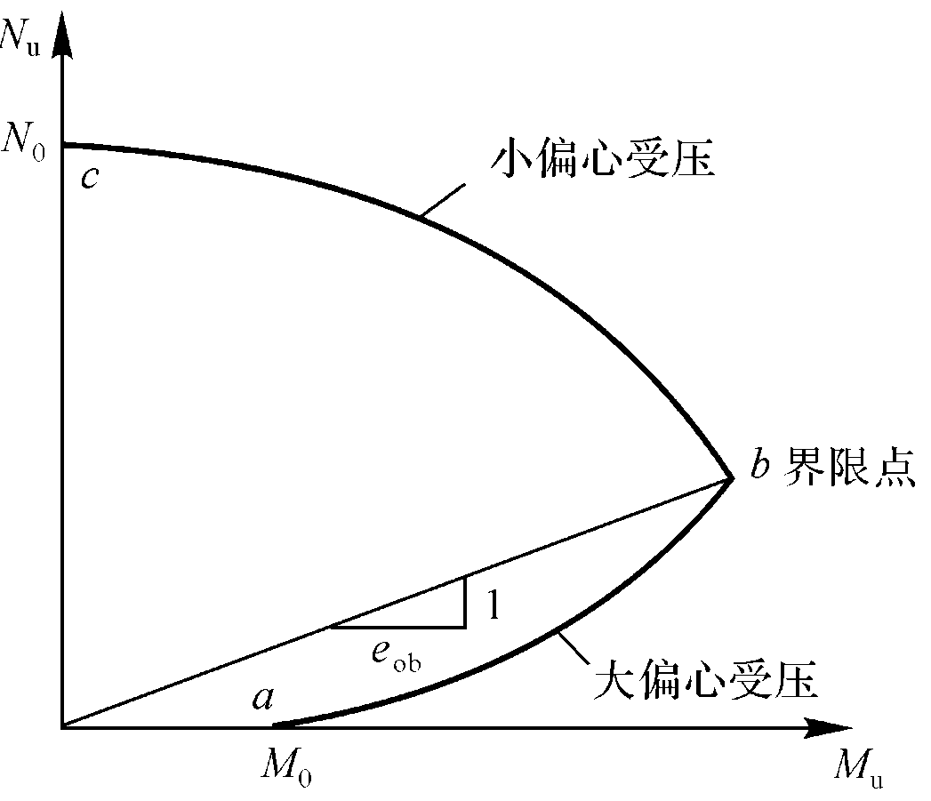
7.2矩形截面偏心受压构件正截面承载力的计算
七.正截面受压承载力N_{u}和M_{u}的相关关系和应用
给定截面（尺寸，材料强度，配筋）的偏压构件达到承载力极限时，截面所能承受的N_{u}和M_{u}是相关的，下面以对称配筋为例说明N_{u}－M_{u}曲线特征
1.整体曲线展示了某一截面从受弯至偏压至轴压的全过程变化规律。受弯和轴压只是偏压中特定的情况。
2.曲线下部大偏压的情况段：
（1） N_{u}和M_{u}之间为二次函数关系
（2）随着轴向力的增大，弯矩增大
3.曲线上部小偏压的情况段：
（1） N_{u}和M_{u}之间亦为二次函数关系
（2）随着轴向力的增大，弯矩将减小
（P296-P297）
c：轴压构件情况
b：大小偏压的界限点
a：纯弯构件情况

Slide 65
7.2矩形截面偏心受压构件正截面承载力的计算
七.正截面受压承载力N_{u}和M_{u}之间的相关关系
给定截面（尺寸，材料强度，配筋）的偏压构件达到承载力极限时，截面所能承受的N_{u}和M_{u}是相关的，下面以对称配筋为例说明N_{u}－M_{u}曲线特征
4.弯矩为零时，轴向力最大；轴向力为零时，弯矩不是最大；界限破坏时，弯矩最大
5.内力值组合（N，M）位于曲线内侧，则表示截面在该组内力组合下未达到承载力极限破坏情况，是安全的；若在曲线外面则表示不安全
c：轴压构件情况
不安全
安全
b：大小偏压的界限点
a：纯弯构件情况

Slide 66
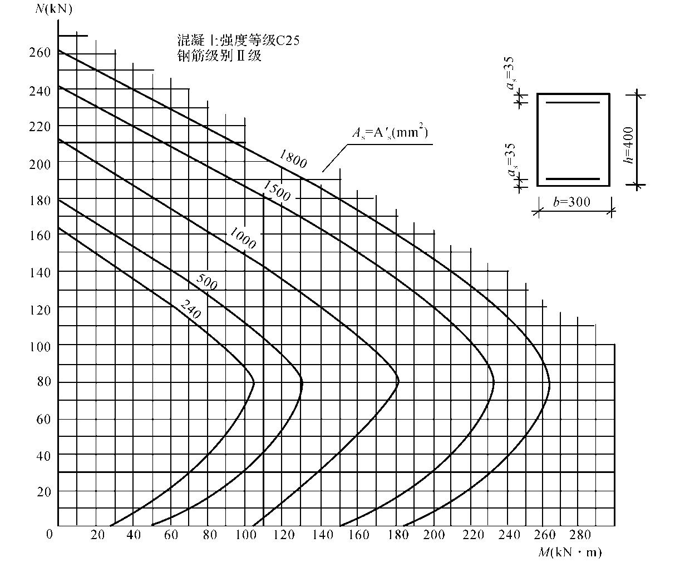
7.2矩形截面偏心受压构件正截面承载力的计算
七.正截面受压承载力N_{u}和M_{u}之间的相关关系
应用例1
给定截面条件,已知荷载效应,可通过查表确定配筋
例如：
N＝180KN，M=50KN·m
查表可得A_{s}= A_{s}’=1000mm²
应用例2
是非判断：
1.M₁<M₂,则A_{s1}<A_{s2} ？
2.N₁<N₂,则A_{s1}<A_{s2} ？

Slide 67
7.2矩形截面偏心受压构件正截面承载力的计算
七.正截面受压承载力N_{u}和M_{u}之间的相关关系
应用例2
1.M₁<M₂,则A_{s1}<A_{s2} ？
单位：N(kN) , M(kN.m), A_{s}(mm²)
①已知N₁＝40，当M₁(=80)< M₂(=110),
A_{s1} (=240)< A_{s2}(=500)
②已知N₂＝160，当M₁(=80)< M₂(=110),
A_{s1} (=1000)< A_{s2}(=1200)
结论1：
N一定，当M₁< M₂时，则A_{s1}< A_{s2}

Slide 68
7.2矩形截面偏心受压构件正截面承载力的计算
七.正截面受压承载力N_{u}和M_{u}之间的相关关系
应用例2
2.N₁<N₂,则A_{s1}<A_{s2} ？
单位：N(kN) , M(kN.m), A_{s}(mm²)
M一定(如M=120kNm)：
①当N₁(＝40)< N₂(＝60)< N_{b}(＝80)时,
A_{s1} (=850)>A_{s2}(=450)
②当N_{b}(＝80)< N₁(＝140)< N₂(＝180)时,
A_{s1} (=1050)<A_{s2}(=1550)
结论2：
M一定, N₁<N₂,不一定A_{s1}<A_{s2} 。
N₁<N₂<N_{b}时， A_{s1}>A_{s2}
N_{b}<N₁<N₂时， A_{s1}< A_{s2}

Slide 69
7.3工字形截面偏心受压构件正截面承载力的计算
为了节省混凝土和减轻构件自重，对于截面尺寸较大(一般当截面高度h＞600mm时)的柱子可采用工字形截面，它在工程中（如单层工业厂房）广泛应用。工字形截面尺寸的构造要求详见7.6.1节。
工字形截面偏心受压构件的破坏特征、设计原则和计算方法均与矩形截面相同，截面设计和复核时，同样可分为大偏心受压和小偏心受压两种情况。判别方法亦与矩形截面相同。

Slide 70
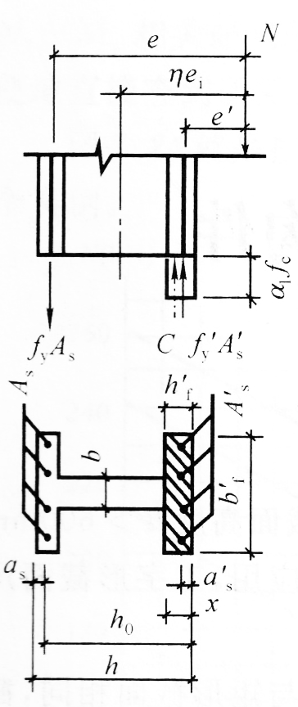
7.3工字形截面偏心受压构件正截面承载力的计算
7.3.1 非对称配筋工字形截面正截面受压承载力的计算
一、大偏心受压（ξ≤ ξ_{b}）
书上的图有误
与T形梁类似，按受压区高度x的不同，有两种情况。
e_{i}
表明受压区在翼缘内，这时可按受压翼缘计算宽度为b_{f}’的矩形截面计算，可得出基本计算公式：
适用条件：

Slide 71
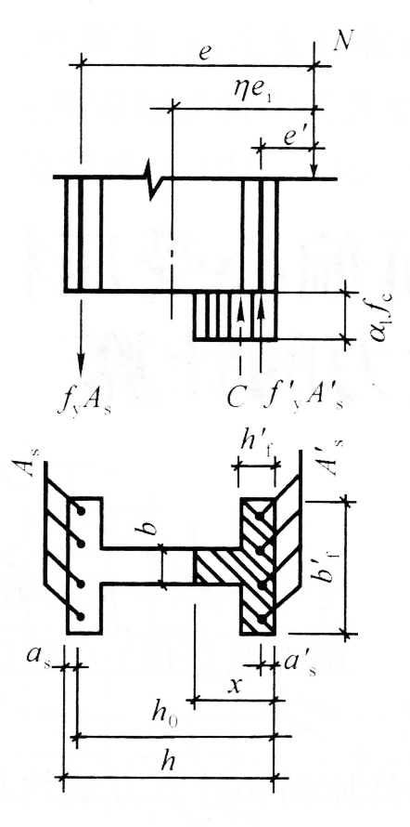
7.3工字形截面偏心受压构件正截面承载力的计算
7.3.1 非对称配筋工字形截面正截面受压承载力的计算
一、大偏心受压（ξ≤ ξ_{b}）
与T形梁类似，按受压区高度x的不同，有两种情况。
e_{i}
表明受压区已进入腹板内，可得出基本计算公式：
适用条件：

Slide 72
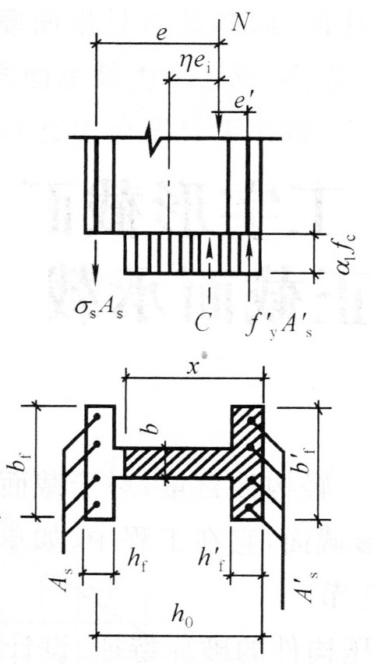
7.3工字形截面偏心受压构件正截面承载力的计算
7.3.1 非对称配筋工字形截面正截面受压承载力的计算
二、小偏心受压（ξ > ξ_{b}）
1. 靠近轴向力N一侧的混凝土先压坏（正向破坏）
e_{i}
适用条件：

Slide 73
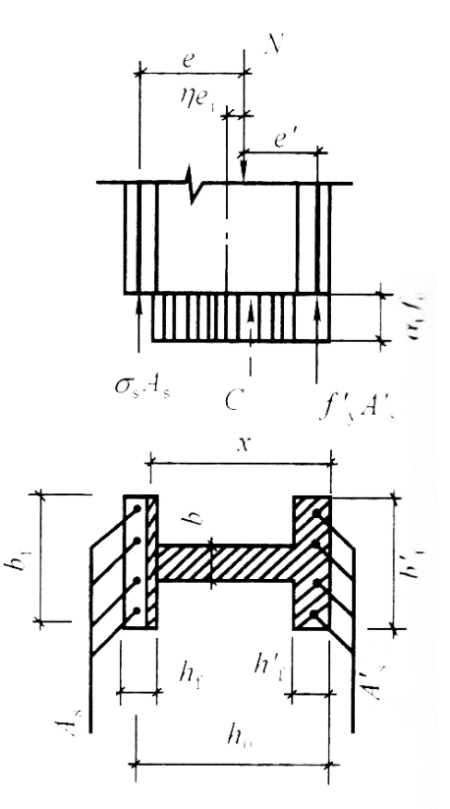
7.3工字形截面偏心受压构件正截面承载力的计算
7.3.1 非对称配筋工字形截面正截面受压承载力的计算
二、小偏心受压（ξ > ξ_{b}）
1. 靠近轴向力N一侧的混凝土先压坏（正向破坏）
e_{i}
适用条件：

Slide 74
7.3工字形截面偏心受压构件正截面承载力的计算
7.3.1 非对称配筋工字形截面正截面受压承载力的计算
二、小偏心受压（ξ > ξ_{b}）
2. 当N>f_{c}A时，可能发生远离轴向力N一侧的混凝土先被压坏（反向破坏），因此尚应按下式进行验算。

Slide 75
7.3工字形截面偏心受压构件正截面承载力的计算
7.3.2 对称配筋工字形截面正截面受压承载力的计算
一、大偏心受压（ξ≤ ξ_{b}）
表明受压区在翼缘内
(7.53)
教材301页

Slide 76
7.3工字形截面偏心受压构件正截面承载力的计算
7.3.2 对称配筋工字形截面正截面受压承载力的计算
二、小偏心受压（x > ξ_{b}h₀）
此时，按式(7.56)和(7.57)或式(7.58)和(7.59)联合求解，则与对称配筋矩形截面相同，亦将得到ξ的三次方程。为简化计算，也采用同样方法得到ξ的近似计算公式：

Slide 77
7.3工字形截面偏心受压构件正截面承载力的计算
7.3.2 对称配筋工字形截面正截面受压承载力的计算
[例题7.14] 教材302页

Slide 78
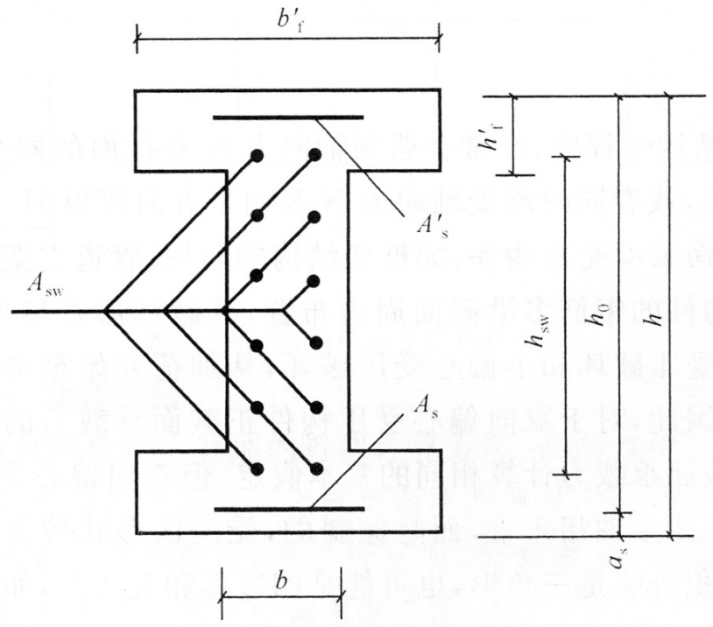
7.4沿截面腹部均匀配置纵向钢筋偏心受压构件正截面承载力的计算
沿截面腹部均匀配置等直径等间距的纵向受力钢筋，且每侧不少于四根钢筋的矩形、T型和I型截面偏心受压构件，正截面承载力的计算可根据正截面承载力计算方法的基本假定，列出平衡方程式进行计算。但比较繁琐，为便于设计，进行了简化：

Slide 79
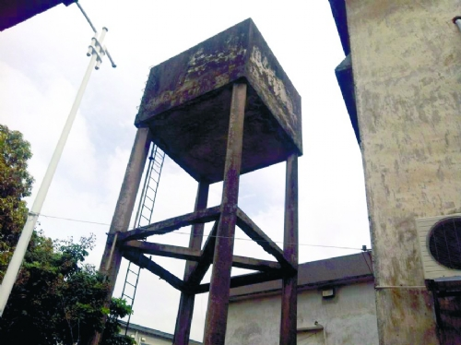
7.5双向偏心受压构件正截面承载力的计算
双向偏心构件：框架结构的角柱、管道支架和水塔的柱子等。

Slide 80
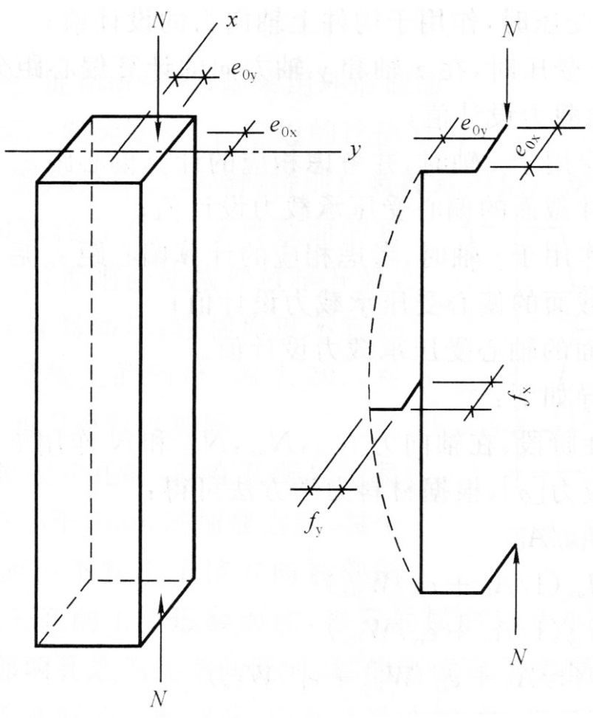
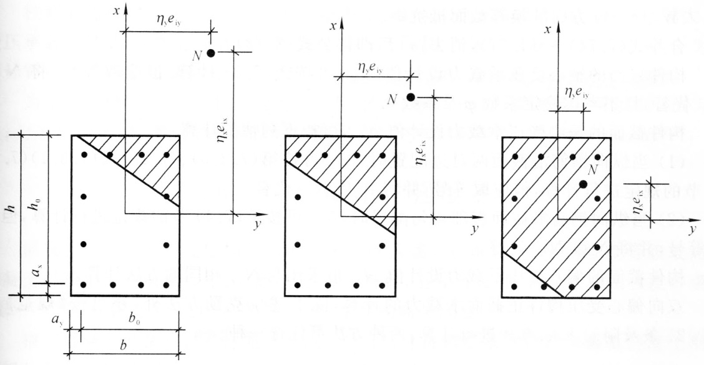
7.5双向偏心受压构件正截面承载力的计算
破坏形态：与单向偏心受压构件相似，分为大偏心和小偏心受压破坏
从加荷开始至构件破坏，其平均应变符合平截面假定。
但双向偏心破坏时，中和轴一般不与截面主轴垂直，而是倾斜的。
钢筋应力：不均匀，采用近似算法。

Slide 81
7.5双向偏心受压构件正截面承载力的计算
(N.V.Nikitin)倪克勤算法：
这是一种应用弹性阶段应力叠加的近似计算方法。截面设计时，必须先拟定截面尺寸和钢筋的配置方案，然后按公式复核截面所能承受的轴向力设计值N。如果不满足，需重新调整构件截面尺寸和配筋，再进行复核，直至满足设计要求。------试算法
钢筋应力：不均匀，采用近似算法。

Slide 82
7.5双向偏心受压构件正截面承载力的计算
(N.V.Nikitin)倪克勤算法：
假定材料处于弹性阶段，在轴向力N_{u0}，N_{ux}，N_{uy}和N作用下，截面内的应力都达到材料所能承受的容许应力，根据材料力学方法可得：

Slide 83
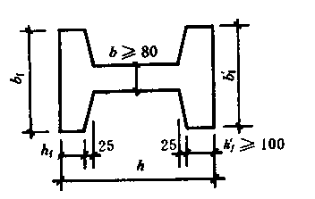
7.6受压构件的构造要求
7.6.1 截面形式及尺寸
为了便于模板制作，轴心受压构件的截面一般为正方形，当有特殊要求时．亦可采用圆形或多边形截面。
偏心受压柱的截面一般为矩形，长短边之比值一般为1.5~2.5，长边应在弯矩作用方向。当矩形截面的长边超过600mm时，特别是装配式柱子，应尽量采用工字形截面，以节省混凝土和减轻自重。
柱截面的尺寸不宜太小，一般不宜小于250mm×250mm，因为柱的长细比越大．其受压承载力越低，不能充分利用材料强度。
柱的长细比一般宜限制在l₀/b＜30， l₀为柱的计算长度，b为矩形截面的短边尺寸。
为了便于模板制作，当柱截面的边长小于800mm时。截面尺寸以50mm为模数；大于800mm时，则以100mm为模数。

Slide 84
7.6受压构件的构造要求
7.6.2 混凝土强度等级
混凝土强度等级对受压构件的正截面受压承载力影响较大，因此，采用强度等级较高的混凝土可减小构件截面尺寸，降低自重，节约钢材，是经济合理的。一般采用强度等级为C25～C50，有需要时，也可采用强度等级更高的高强混凝土。
基于高强度混凝土的脆性性质，对地震高烈度区高强混凝土的应用应有所限制。设防烈度为9度时，混凝土强度等级不宜超过C60；设防烈度为8度时，不宜超过C70；框支梁、框支柱以及一级抗震等级的框架梁、柱、节点混凝土强度等级不应低于C30；其他各类结构构件，不应低于C20。

Slide 85
7.6受压构件的构造要求
7.6.3 纵向受力钢筋
一、纵向受力钢筋的级别和直径
纵向受力普通钢筋宜选用HRB400、HRB500、HRBF400、HRBF500钢筋，也可采用HRB335、HRBF335、HPB300、RRB400钢筋。抗压强度设计值取与抗拉强度相同，但不应大于410N/mm²。
受压构件中，纵向受力钢筋的直径不宜小于12mm、通常在12~32mm范围内选用。且宜选用根数较少、直径较粗的钢筋，以便形成刚性较好的骨架。

Slide 86
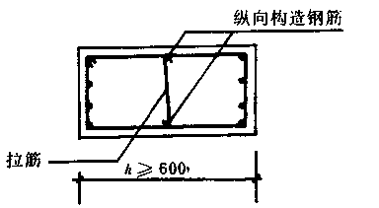
7.6受压构件的构造要求
7.6.3 纵向受力钢筋
二、纵向钢筋的布置
受压构件中纵向受力钢筋的根数不得少于四根。轴心受压构件中的纵向受力钢筋应沿构件截面四周均匀布置，偏心受压构件则应配置在垂直弯矩作用平面的两个侧边。钢筋的中距均不应大于300mm。较粗的钢筋应放在截面角部。
钢筋保护层厚度与受弯构件的要求相同，详见附表19。
当构件为垂直位置浇灌混凝土时，纵向钢筋净间距不应小于50mm，对水平位置浇灌混凝土的预制柱与受弯构件的要求相同。
当偏心受压柱截面高度h＞600mm时，在两侧面应设置直径为10～16mm的纵向构造钢筋，间距不大于300mm，并应设置附加箍筋或拉筋。

Slide 87
7.6受压构件的构造要求
7.6.3 纵向受力钢筋
三、纵向受力钢筋的搭接
（因长度不够或因设置施工缝的需要）
受力钢筋的接头宜设置在受力较小处，在同一根钢筋上宜少设接头，柱中相邻纵向受力钢筋的搭接接头宜相互错开；
当受拉钢筋的直径d>28mm及受压钢筋的直径d>32mm时，不宜采用绑扎搭接接头；
位于同一连接区段内的受拉钢筋搭接接头面积百分率，对柱类构件，不宜大于50%。当工程中确有必要增大受拉钢筋搭接接头面积百分率时，对柱类构件可根据实际情况放宽；
纵向受拉钢筋绑扎搭接接头的搭接长度，当纵向钢筋搭接接头面积百分率<25%和50%时，分别为1.2l_{a}和1.4l_{a}且应>300mm，l_{a}为纵向受拉钢筋的锚固长度，按第2.5.1节公式(2.33)确定。

Slide 88
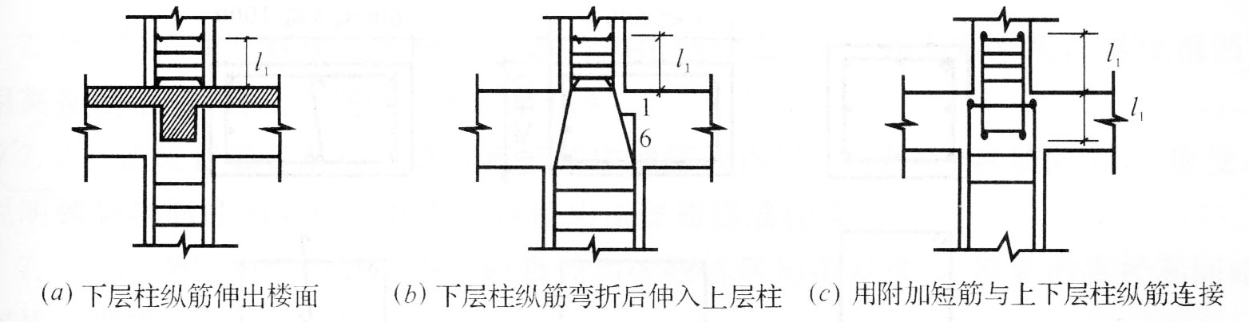
7.6受压构件的构造要求
7.6.3 纵向受力钢筋
三、纵向受力钢筋的搭接
（因长度不够或因设置施工缝的需要）
纵向受压钢筋绑扎搭接接头的搭接长度不应小于纵向受拉钢筋搭接长度的0.7倍，且在任何情况下不应小于200mm；
多高层房屋中，一般在楼板面处要设置施工缝，上、下层柱需做成接头，一般将下层柱的纵向钢筋伸出露面一段搭接长度l₁，然后与上层柱的纵向钢筋相互搭接；当上下层柱截面尺寸不同时，可在梁高范围内，将下层柱的纵向钢筋弯折一倾角，其斜度宜小于1/6，然后伸入上层柱；也可采用附加短筋与上下层柱纵向钢筋搭接的方法；

Slide 89
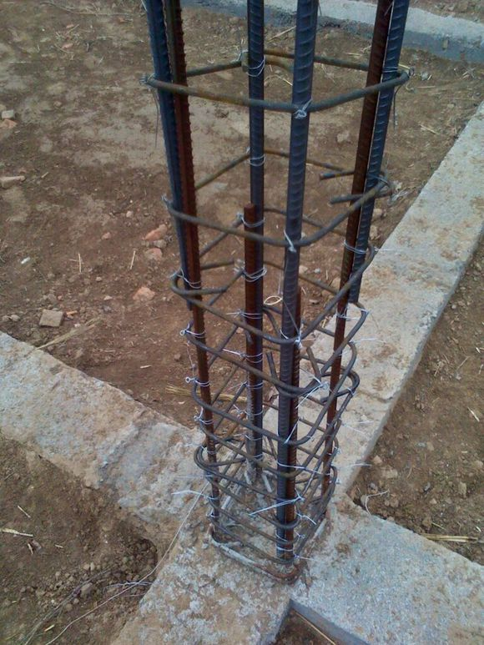
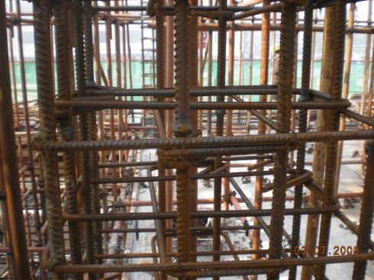
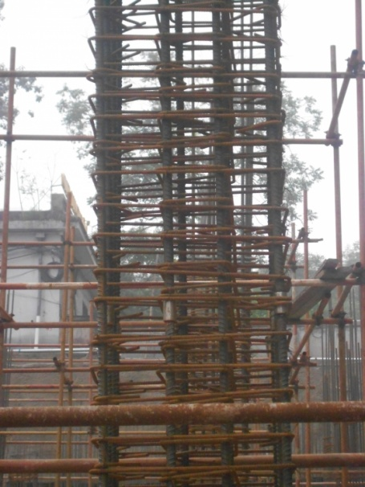
7.6受压构件的构造要求
7.6.3 纵向受力钢筋
三、纵向受力钢筋的搭接
（因长度不够或因设置施工缝的需要）

Slide 90
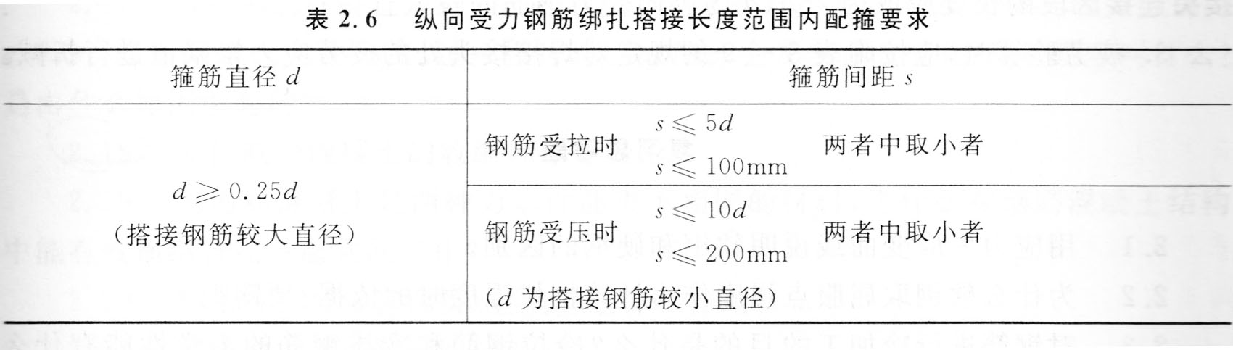
7.6受压构件的构造要求
7.6.3 纵向受力钢筋
三、纵向受力钢筋的搭接
（因长度不够或因设置施工缝的需要）
在搭接长度范围内应加密箍筋，其具体要求见第2.5.3节中的表2.6；
受压钢筋直径较大时，应增加配箍要求，以防止局部挤压裂缝；
当直径d>25mm时，尚应在搭接接头两个端面外100mm范围内各设置两个箍筋。

Slide 91
7.6受压构件的构造要求
7.6.3 纵向受力钢筋
四、纵向钢筋的配筋率
一般纵向受力钢筋的配筋率，对大偏心受压构件宜取1%～2%，对小偏心受压及轴心受压构件宜取0.5%～2.0%。
受压构件截面上全部纵向钢筋的最小配筋率视纵筋强度等级不同，取为0.5%～0.6%，见附表18。偏心受压构件中，截面每侧纵向受力钢筋的最小配筋率为0.2%。
柱中全部纵向钢筋的配筋率不宜大于5%。
当配筋率过大时，如果在短期内加荷速度过快，混凝土的塑性变形来不及充分发展，有可能引起混凝土过早破坏。此外在荷载长期作用下，徐变使混凝土中的压应力降低很较多，如果有些构件在荷载持续过程中突然卸荷，由于混凝土的徐变变形大部分不可恢复，而钢筋的回弹有可能使混凝土中出现拉应力，甚至引起开裂；再考虑到经济和施工方便，故对柱中最大配筋率作出了上述限制。

Slide 92
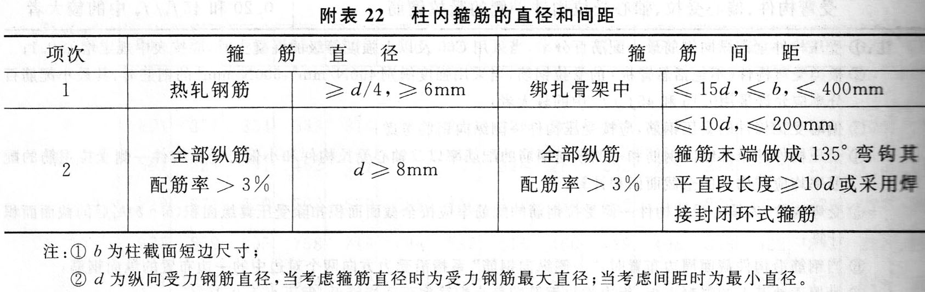
7.6受压构件的构造要求
7.6.4 箍筋
一、箍筋的直径及间距
受压构件当作用有剪力时，应按第5章5.10节所述进行斜截面受剪承载力的计算，确定箍筋的强度级别、箍筋的直径及间距，亦称按计算配箍。当按构造配箍时，柱内箍筋直径及间距按附表22取用。
柱中纵向受力钢筋搭接长度范围内的箍筋要加强。

Slide 93
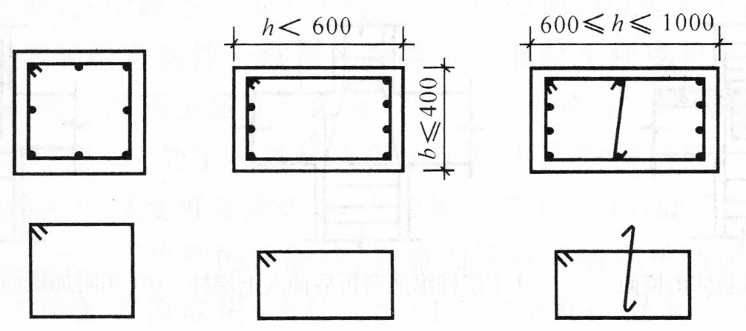
7.6受压构件的构造要求
7.6.4 箍筋
二、箍筋的形式
柱及其他受压构件中的周边箍筋应做成封闭式；
圆柱中箍筋的搭接长度不应小于第2.5.1节规定的锚固长度l_{a}，且末端应做成135°弯钩，弯钩末端平直段长度不应小于箍筋直径的5倍；
箍筋也可焊接成封闭环式；
当柱中各边纵向钢筋不多于3根，或当柱截面短边b<400mm，但各边纵向钢筋不多于4根时，可采用单个箍筋。

Slide 94
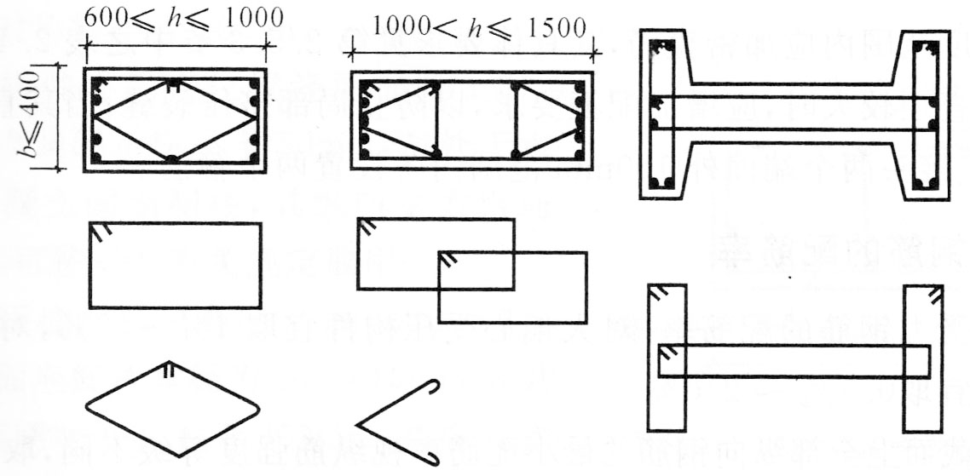
7.6受压构件的构造要求
7.6.4 箍筋
二、箍筋的形式
当柱截面短边b<400mm，但各边纵向钢筋多于4根；或当柱截面短边b>400mm，且各边纵向钢筋多于3根时，应设置复合箍筋。

Slide 95
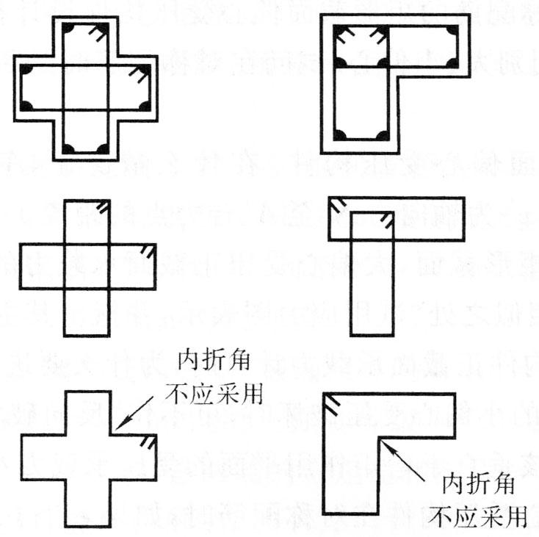
7.6受压构件的构造要求
7.6.4 箍筋
二、箍筋的形式
对非矩形截面，布置纵向钢筋时要求每隔一根位于箍筋转角处，但不允许采用有内折角的箍筋，因内折角箍筋受力后有拉直趋势，将使内折角处的混凝土崩裂。

Slide 96
作 业
习题7.3、7.5、7.7（12月11日交）
习题7.8、7.10、7.13（12月18日交）

